Slide 1
Московский Авиационный Институт
(национальный исследовательский университет)
Решение обратных задач электродинамики.
Алгоритмы глобальной оптимизации

Slide 2
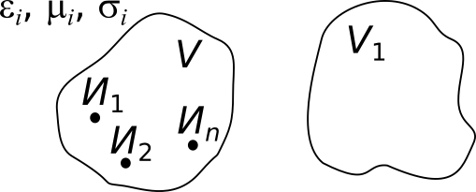
Обратная задача электродинамики
Обратная задача электродинамики (задача синтеза) — определение параметров среды и (или) источников в области V по известному распределению электромагнитного поля в некоторой другой области V₁, которая может не совпадать с V.

Slide 3
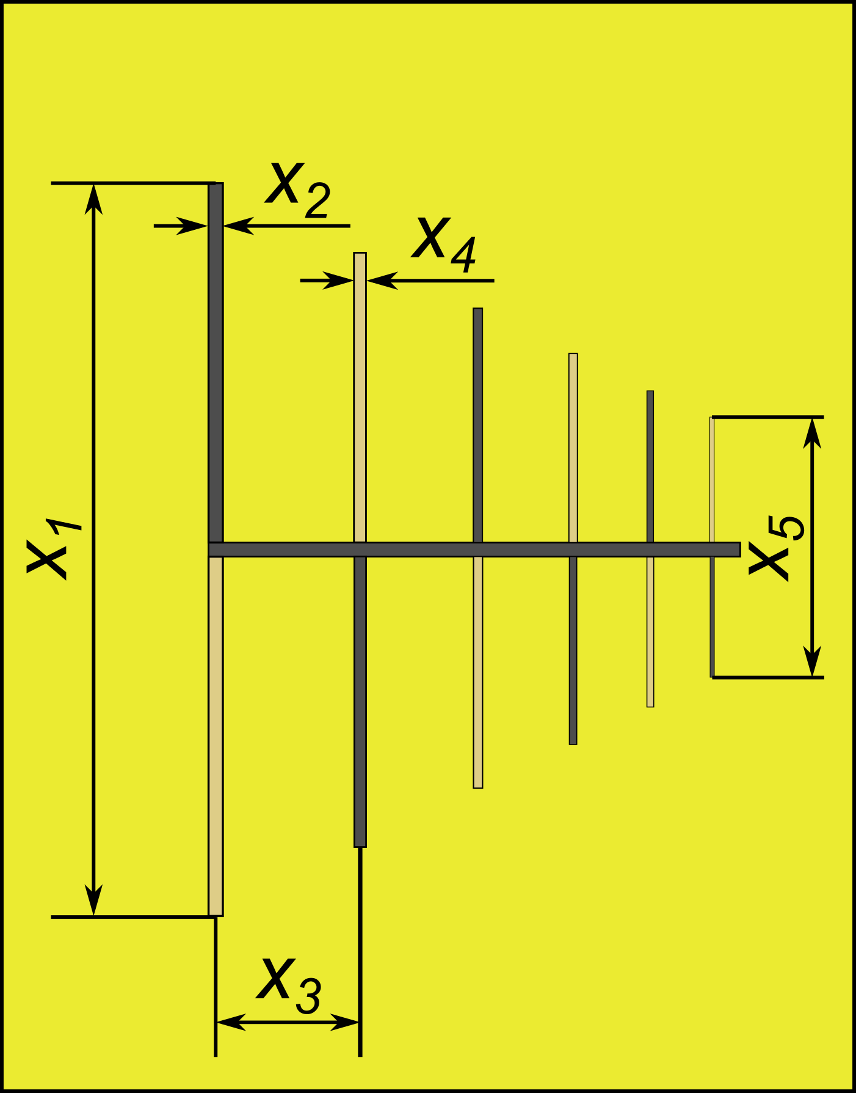
Параметрическая модель печатной вибраторной антенны

Slide 4
Целевая функция
Ф(X) — целевая функция
X = {x1, x2, …, xn} — параметры оптимизации
Ф(X) = α1·f1(X) + α2·f2(X) + … +αm·fm(X)
f1(X), f2(X), …, fm(X) — штрафные функции
α1, α2, …, αm — весовые коэффициенты

Slide 5
Оптимизация
Оптимизация — (от лат. optimus — наилучший) задача
нахождения экстремума (максимума или минимума) целевой функции в некоторой области конечномерного векторного пространства, ограниченной набором линейных и/или нелинейных равенств и/или неравенств.
Требуется найти такой , что

Slide 6
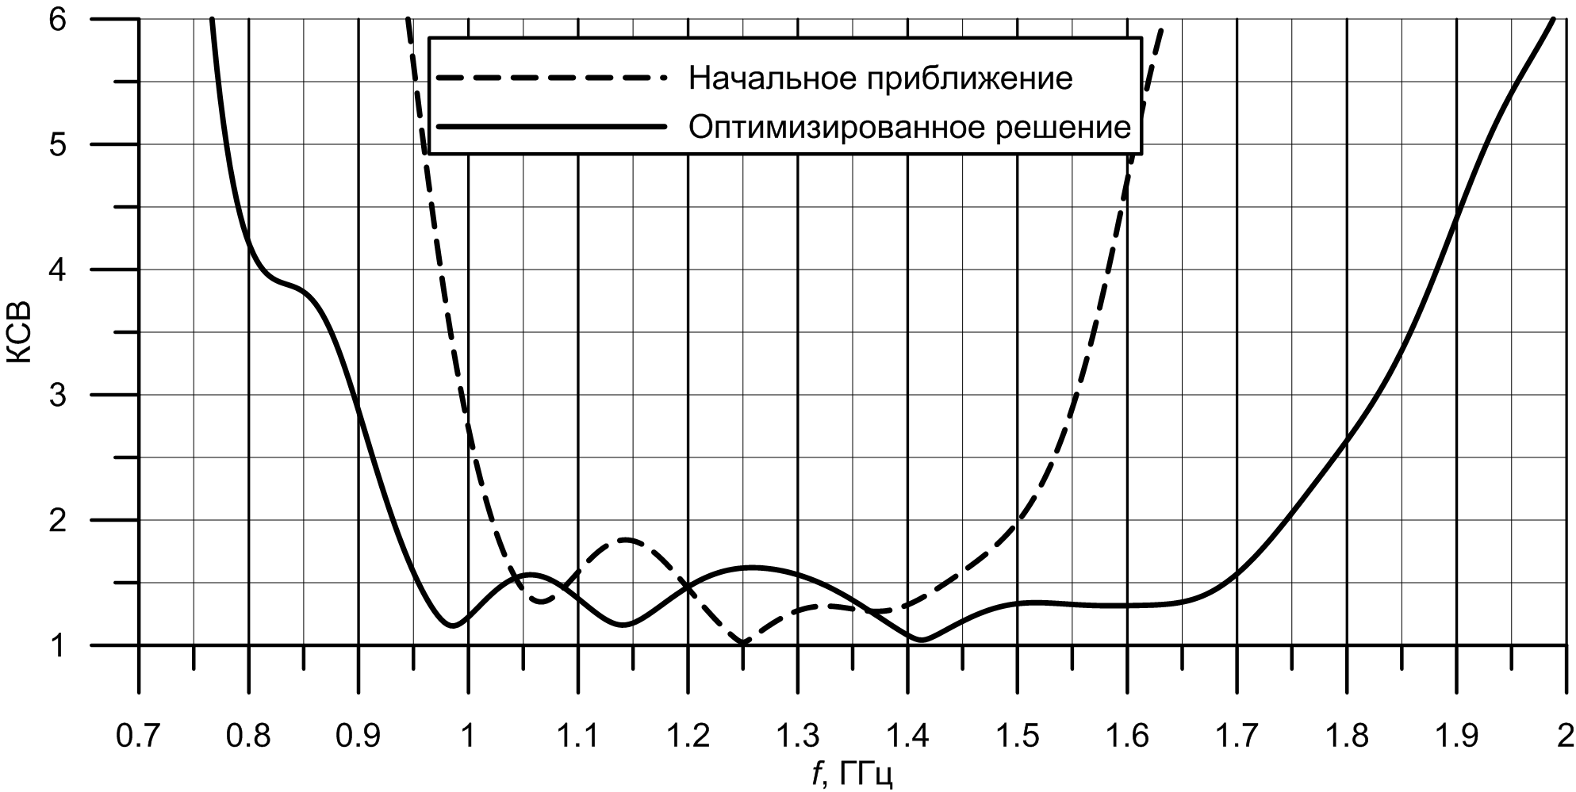
Оптимизация параметров антенны в с помощью генетического алгоритма
Параметры алгоритма:
Минимизация максимального КСВ в диапазоне частот 0.95 – 1.65 ГГц

Slide 7
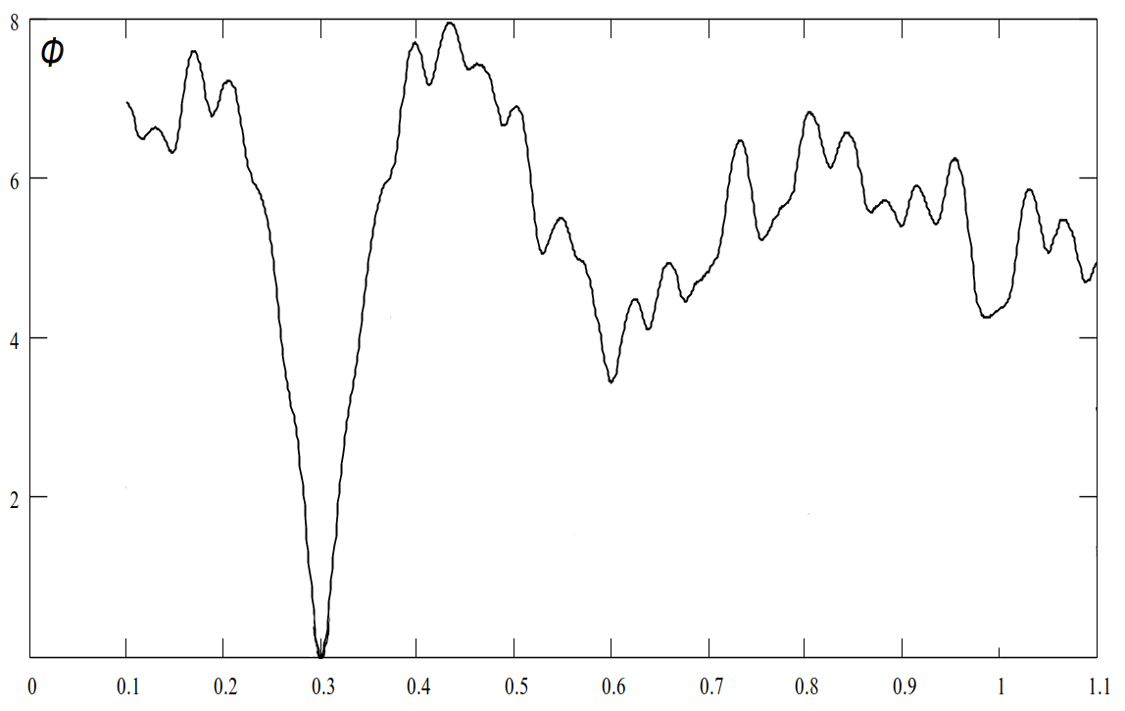
Пример целевой функции
xi

Slide 8
Метод градиентного спуска

Slide 9
Метод градиентного спуска
В случае поиска минимума Ф(X):
i – номер итерации;
λi задает скорость градиентного спуска.

Slide 10
Пример целевой функции

Slide 11
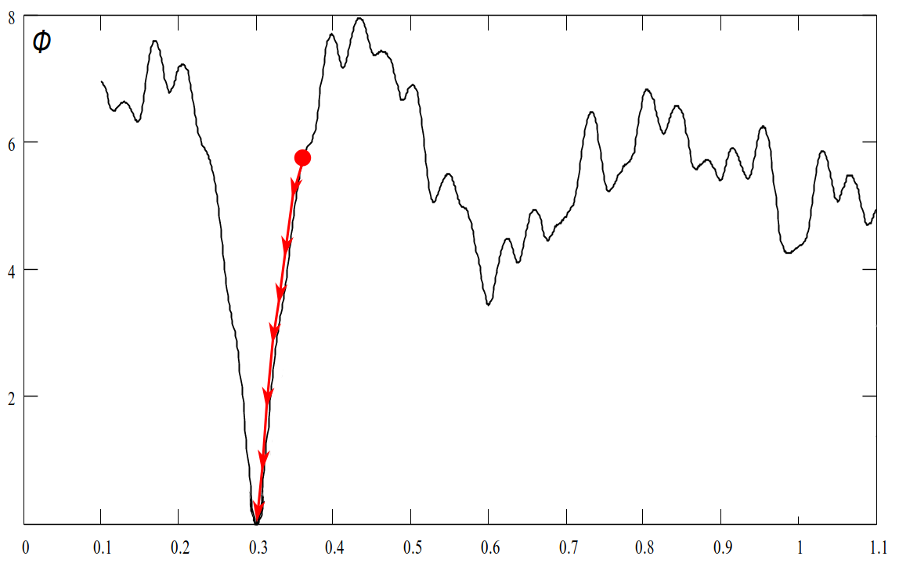
Сходимость градиентного метода

Slide 12
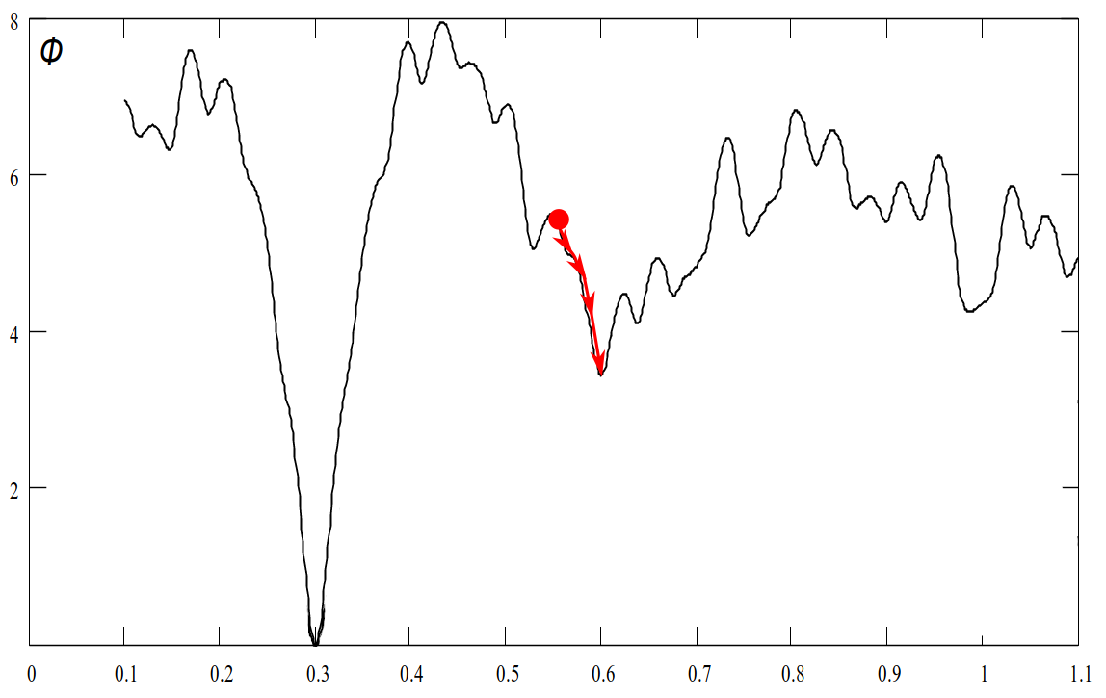
Сходимость градиентного метода

Slide 13
Алгоритмы глобальной оптимизации

Slide 14
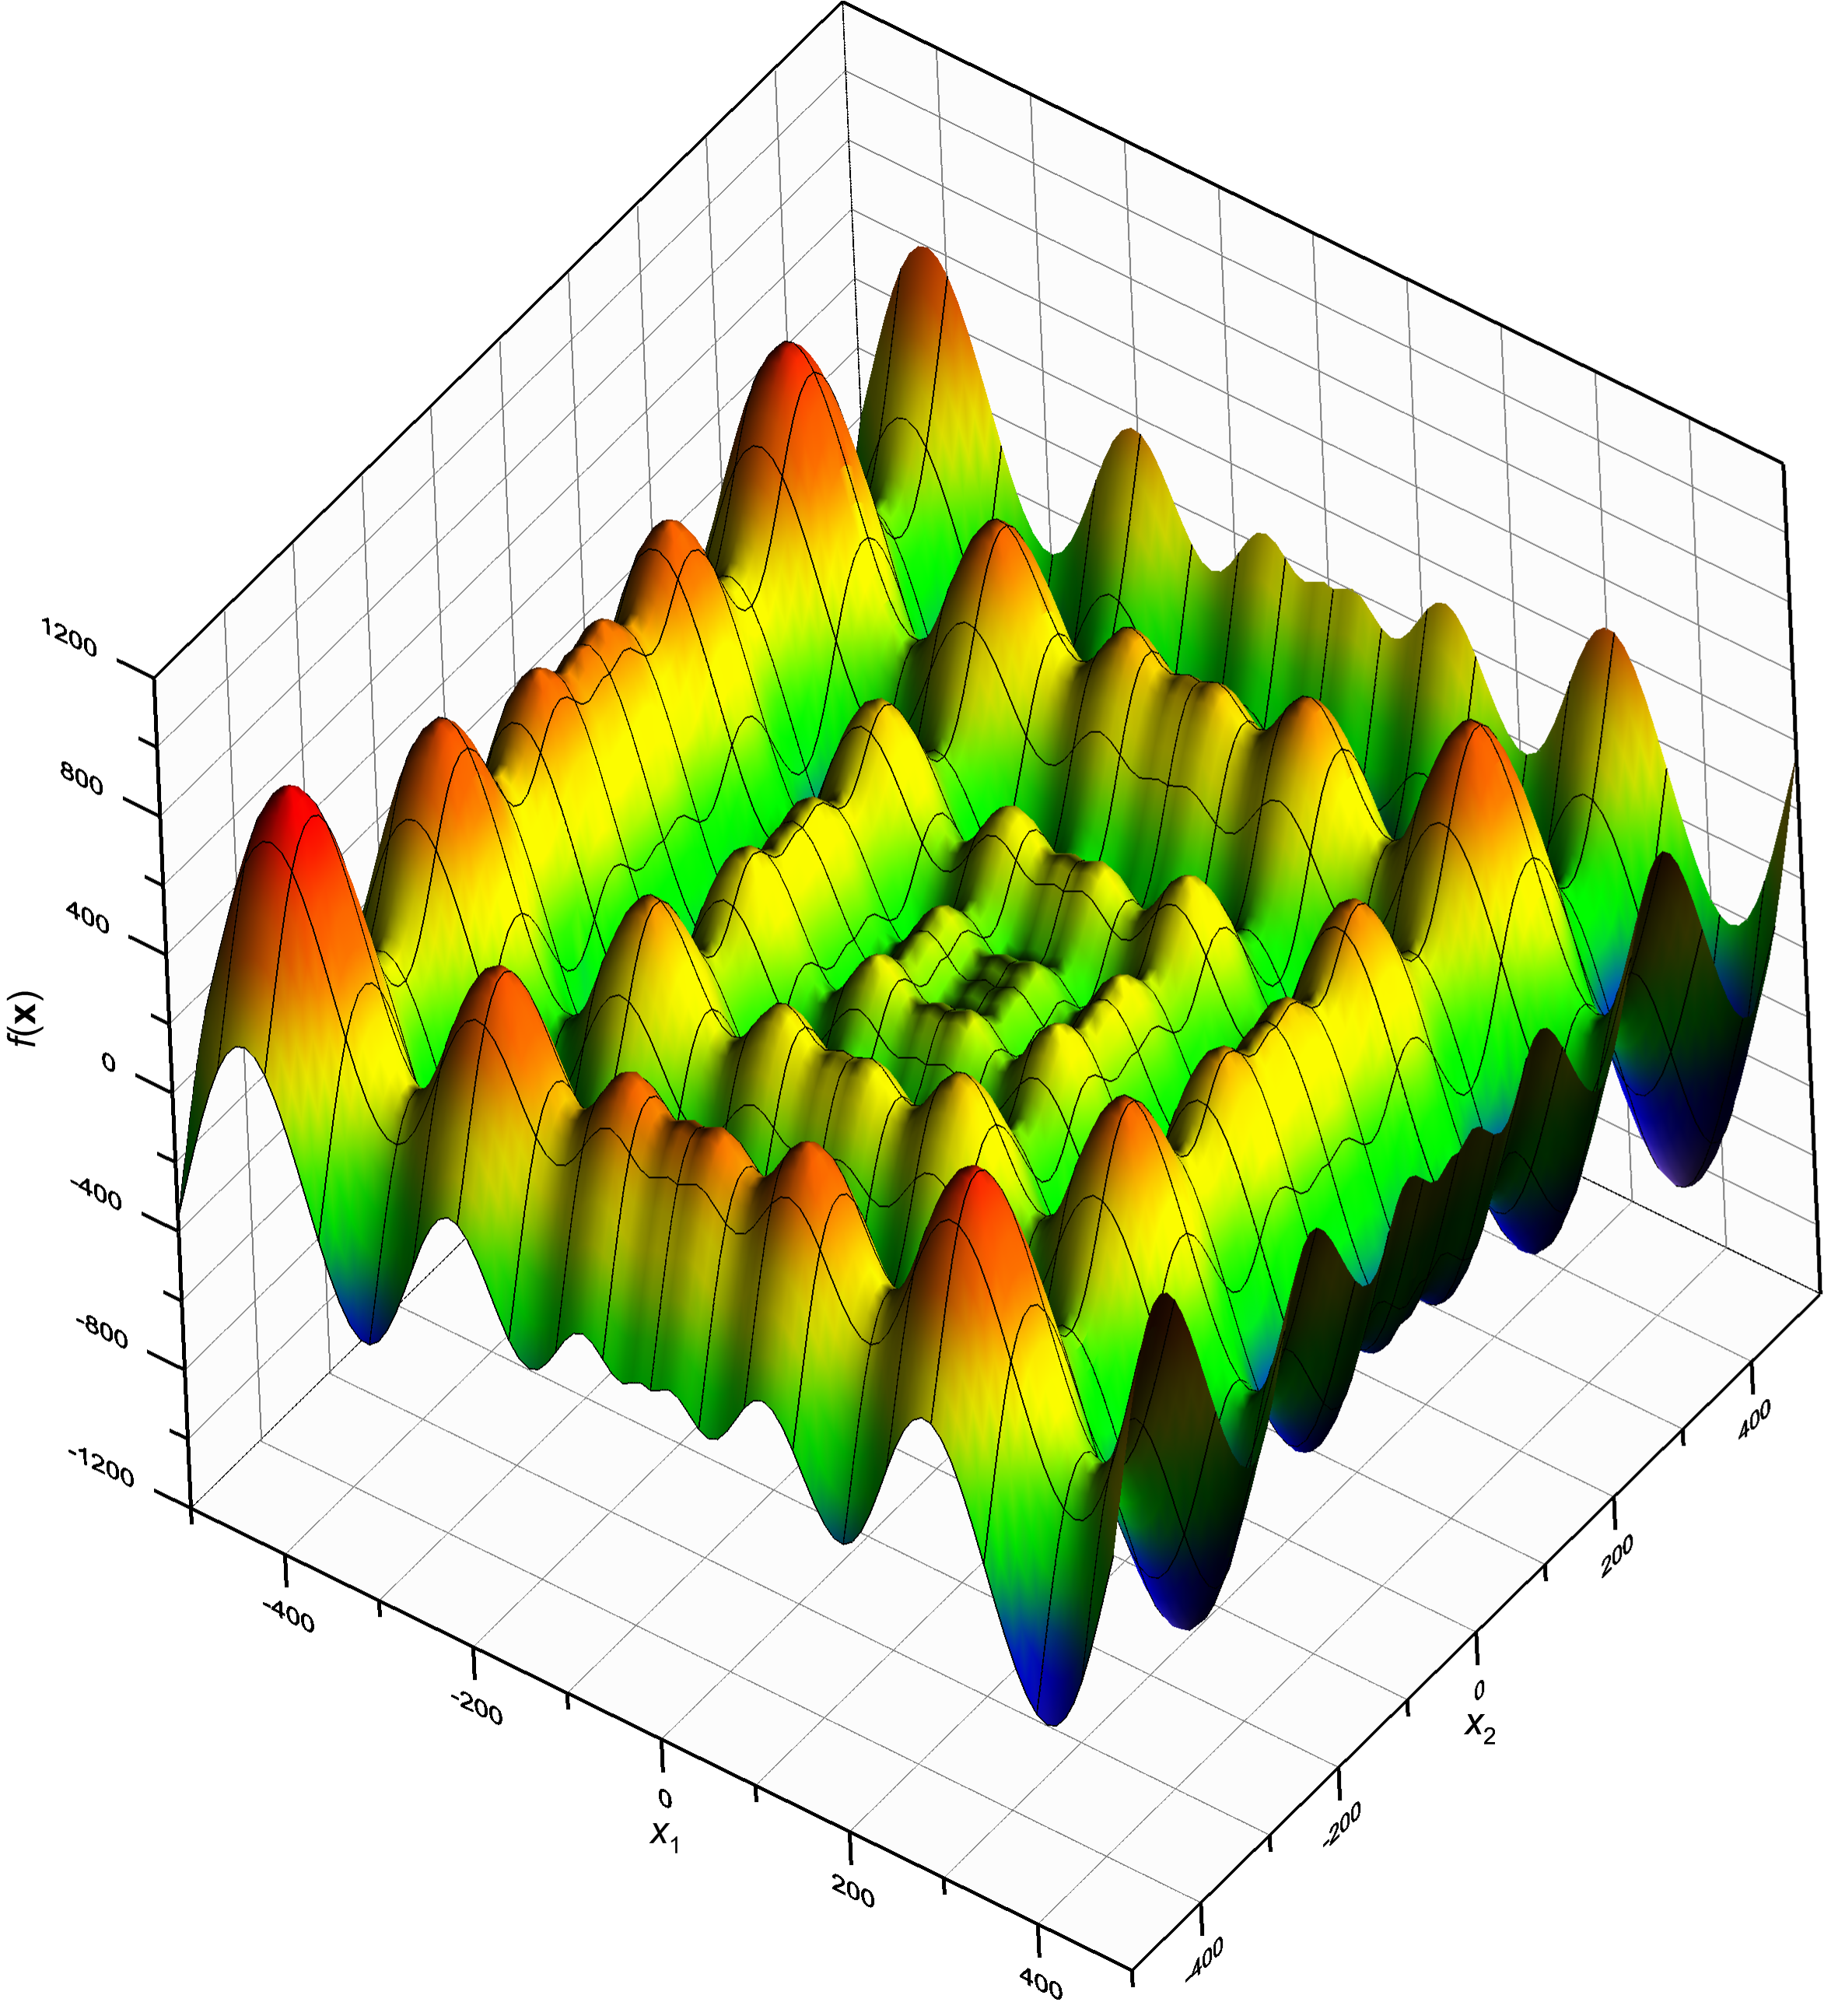
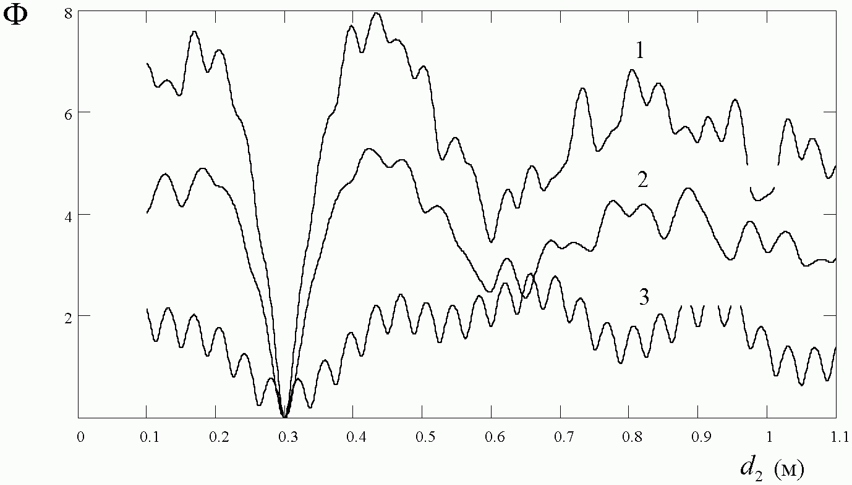
Задача оптимизации

Slide 15
Алгоритмы глобальной оптимизации
Генетический алгоритм
Метод Нелдера-Мида
Алгоритм случайного поиска
Алгоритм имитации отжига
Алгоритм роя частиц
Алгоритм пчел
И многие другие

Slide 16
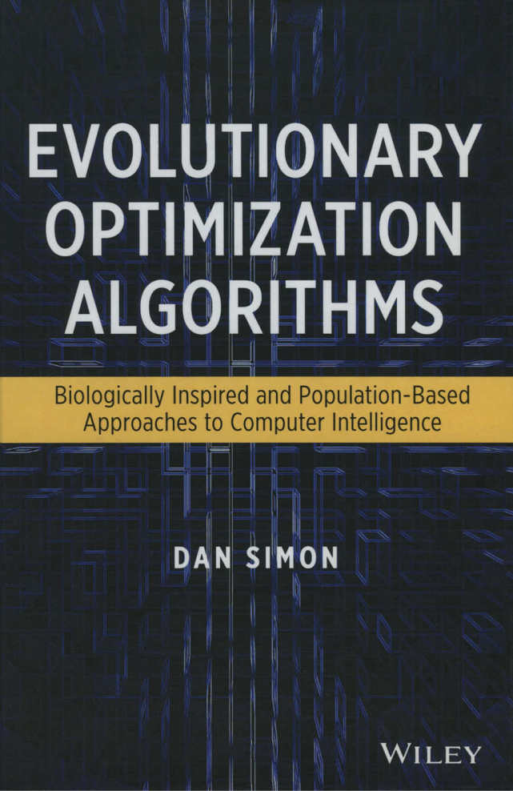
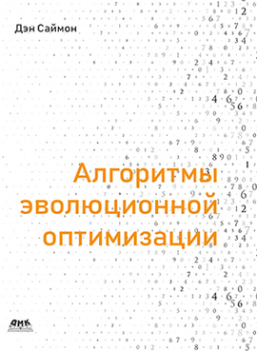
Литература

Slide 17
Генетический алгоритм
J. H. Holland. “Adaptation in natural and
artificial systems”.
University of Michigan Press, Ann Arbor, 1975.

Slide 18
Генетический алгоритм.
Основные понятия
Хромосома – значение одного из искомых параметров.
Особь – одно из возможных решений (набор хромосом).
Популяция – набор решений (особей).
Функция приспособленности – минимизируемая (целевая) функция.

Slide 19
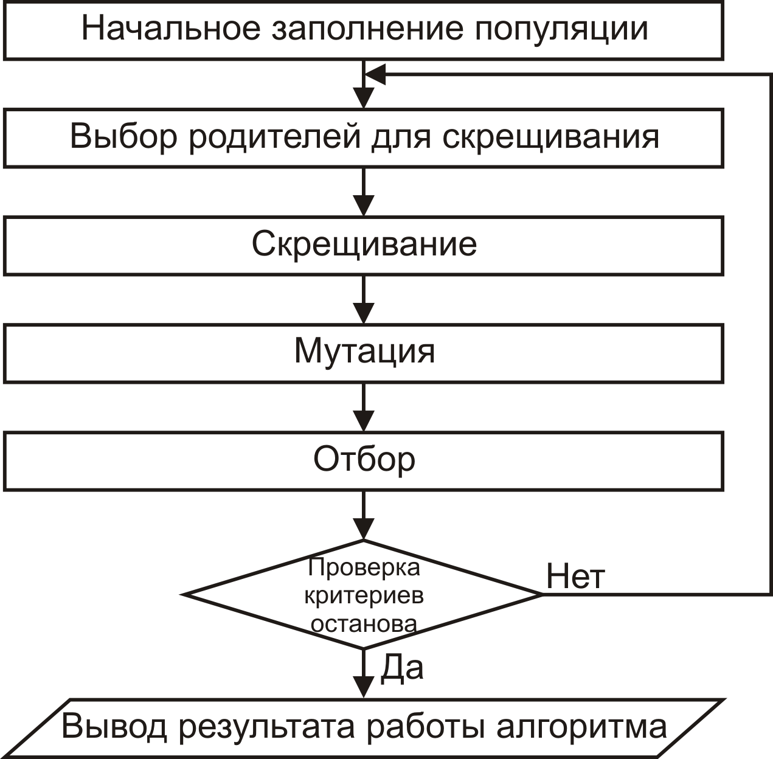
Генетический алгоритм

Slide 20
Начальное заполнение популяции
Случайное распределение особей.
Равномерное распределение особей.

Slide 21
Выбор родителей для скрещивания
Панмиксия - оба родителя выбираются случайно, каждая особь
                популяции имеет равные шансы быть выбранной
Инбридинг - первый родитель выбирается случайно,
                а вторым выбирается такой, который.
                наиболее похож на первого родителя.
Аутбридинг - первый родитель выбирается случайно,
                а вторым выбирается такой, который
                наиболее не похож на первого родителя.
Метод турнира.
Метод элиты.

Slide 22
Операторы скрещивания
Расчет среднего арифметического.
Расчет среднего геометрического.
Побитовое скрещивание.

Slide 23
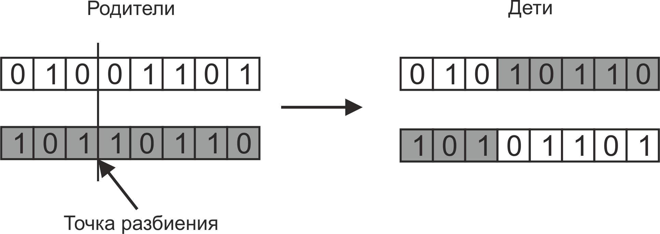
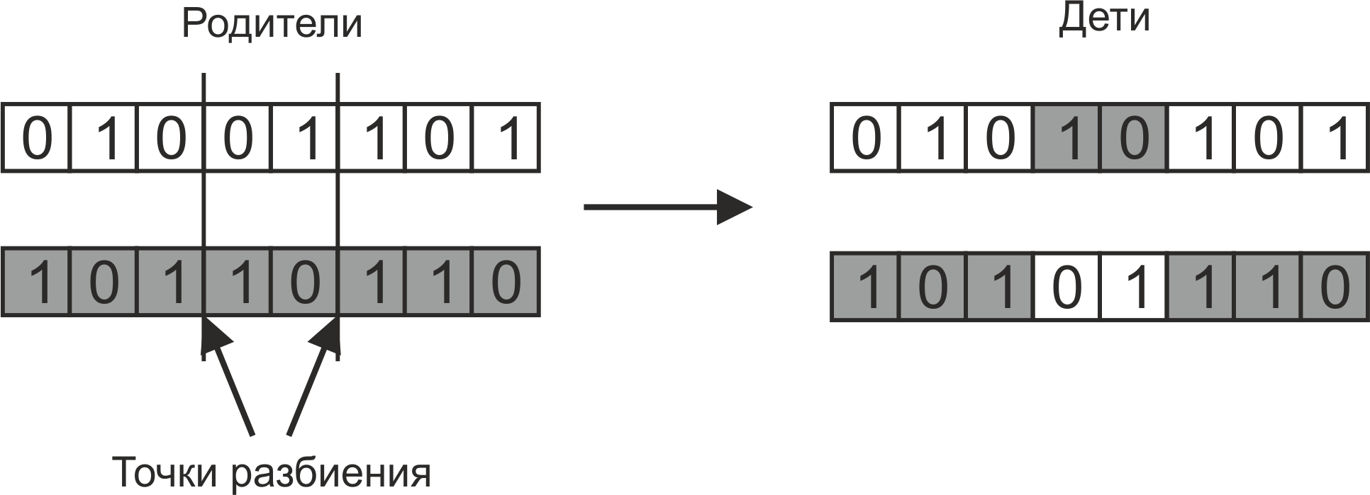
Генетический алгоритм.
Операторы скрещивания
Одноточечное скрещивание
Многоточечное скрещивание

Slide 24
Генетический алгоритм.
Операторы мутации
Исходная хромосома
Хромосома после мутации
Исходная хромосома
Хромосома после мутации
Другие алгоритмы мутации
Добавление к хромосоме небольшой случайной величины
Инвертирование всех битов хромосомы
Замена хромосомы на случайное число

Slide 25
Операторы отбора
Метод поддержания постоянного размера популяции
Метод вероятностного отбора
Метод турнира
Метод элиты

Slide 26
Критерии останова
Постоянство целевой функции.
Достижение заданного значения целевой функции.
Достижение определенного номера поколения.
Вырождение популяции.

Slide 27
Недостатки генетического алгоритма
Не гарантируется нахождение глобального экстремума.
Использование вероятностных операций.
Большое количество вычислений целевой функции.
Большое количество параметров алгоритма.

Slide 28
Модификации генетического алгоритма
Совместное применение с итерационными алгоритмами.
Создание нескольких независимых популяций.
Адаптация параметров алгоритма во время выполнения.
Использование ГА для определения оптимальных параметров другого ГА.

Slide 29
Примеры использования

Slide 30
Оптимизация параметров антенны с помощью генетического алгоритма
Параметры алгоритма:
Минимизация КСВ в заданном диапазоне частот 0.95 – 1.65 ГГц
Количество оптимизируемых параметров: 3
Размер популяции: 12 особей
Вероятность мутации: 60%
Количество поколений: 30
Общее количество моделирований: 187
Время одного расчета: 3 минуты

Slide 31
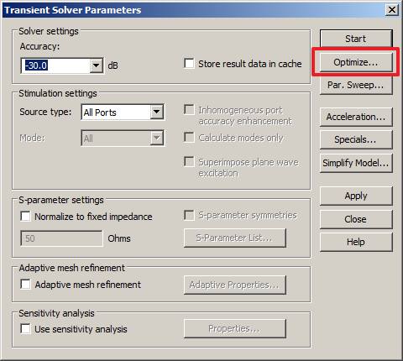
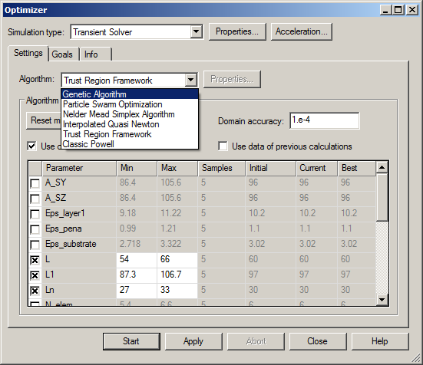
Алгоритмы глобальной оптимизации в CST Microwave Studio

Slide 32
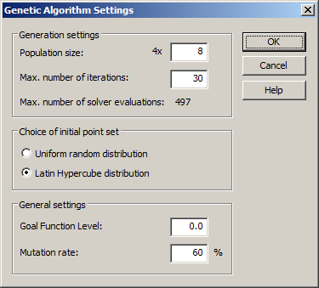
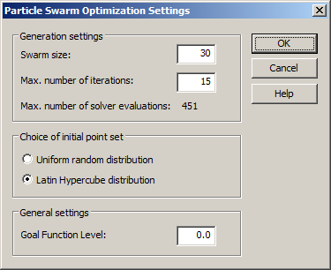
Алгоритмы глобальной оптимизации в CST Microwave Studio

Slide 33
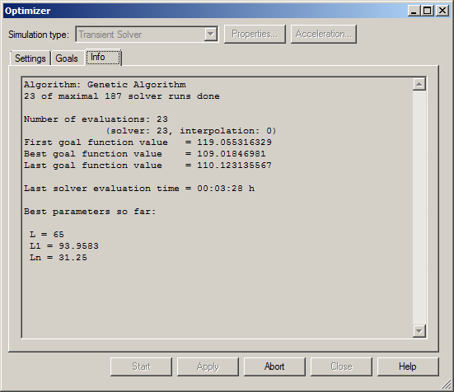
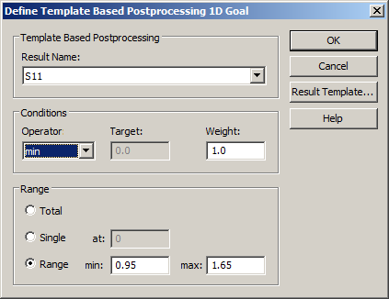
Алгоритмы глобальной оптимизации в CST Microwave Studio

Slide 34
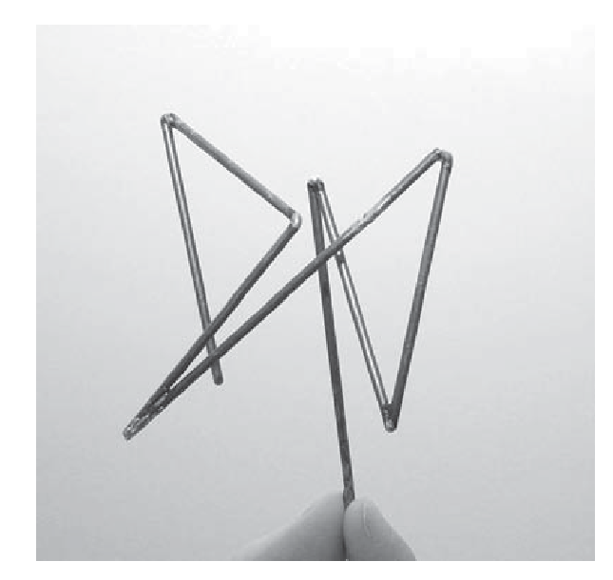
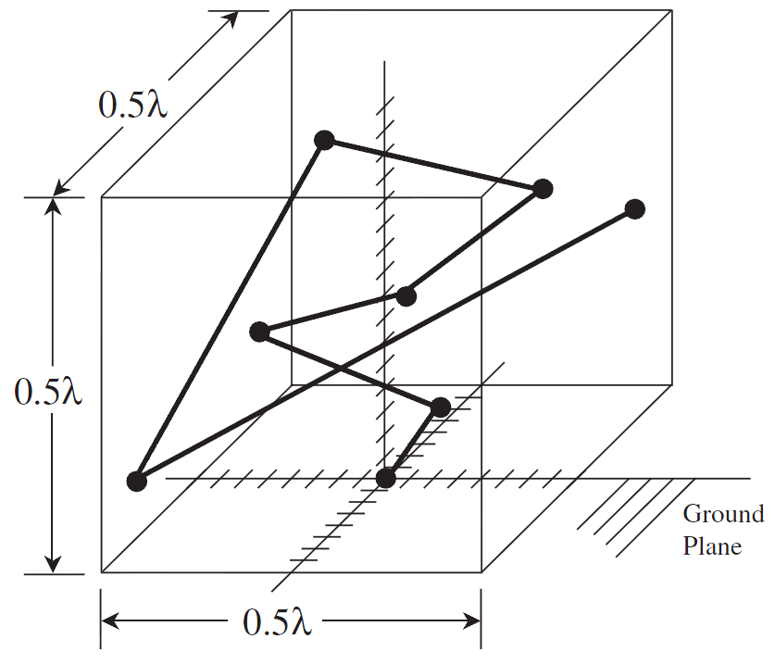
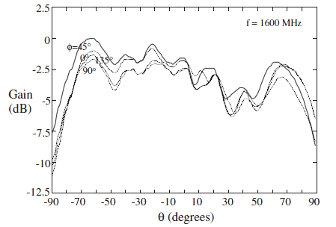
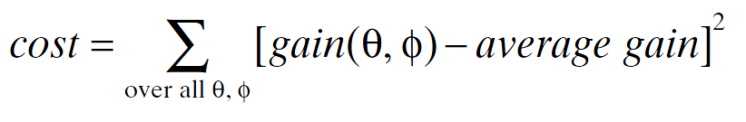
Пример применения генетического алгоритма

Slide 35
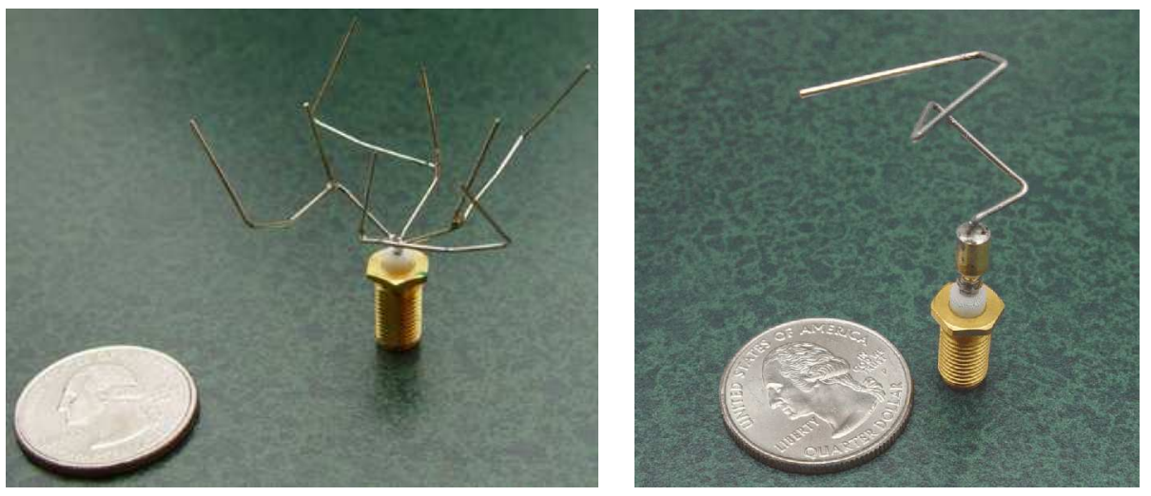
Пример применения генетического алгоритма
Hornby, Greg & Globus, Al & Linden, Derek & Lohn, Jason. (2006). Automated Antenna Design with Evolutionary Algorithms. Collection of Technical Papers - Space 2006 Conference. 1. 10.2514/6.2006-7242.

Slide 36
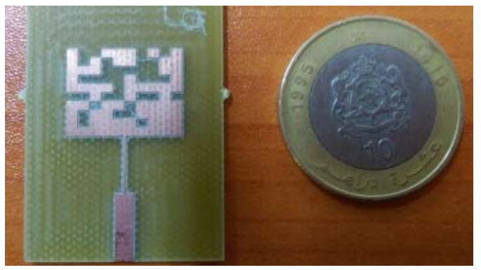
Пример применения генетического алгоритма
Mohammed Lamsalli, Abdelouahab El Hamichi, Mohamed Boussouis, Naima A. Touhami, and Taj-eddin Elhamadi. Genetic Algorithm Optimization for Microstrip Patch Antenna Miniaturization. Progress In Electromagnetics Research Letters, Vol. 60, 113–120, 2016

Slide 37
Реализация генетического алгоритма на C#
https://jenyay.net/Programming/Genetic

Slide 38
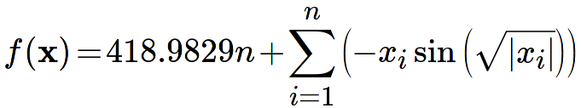
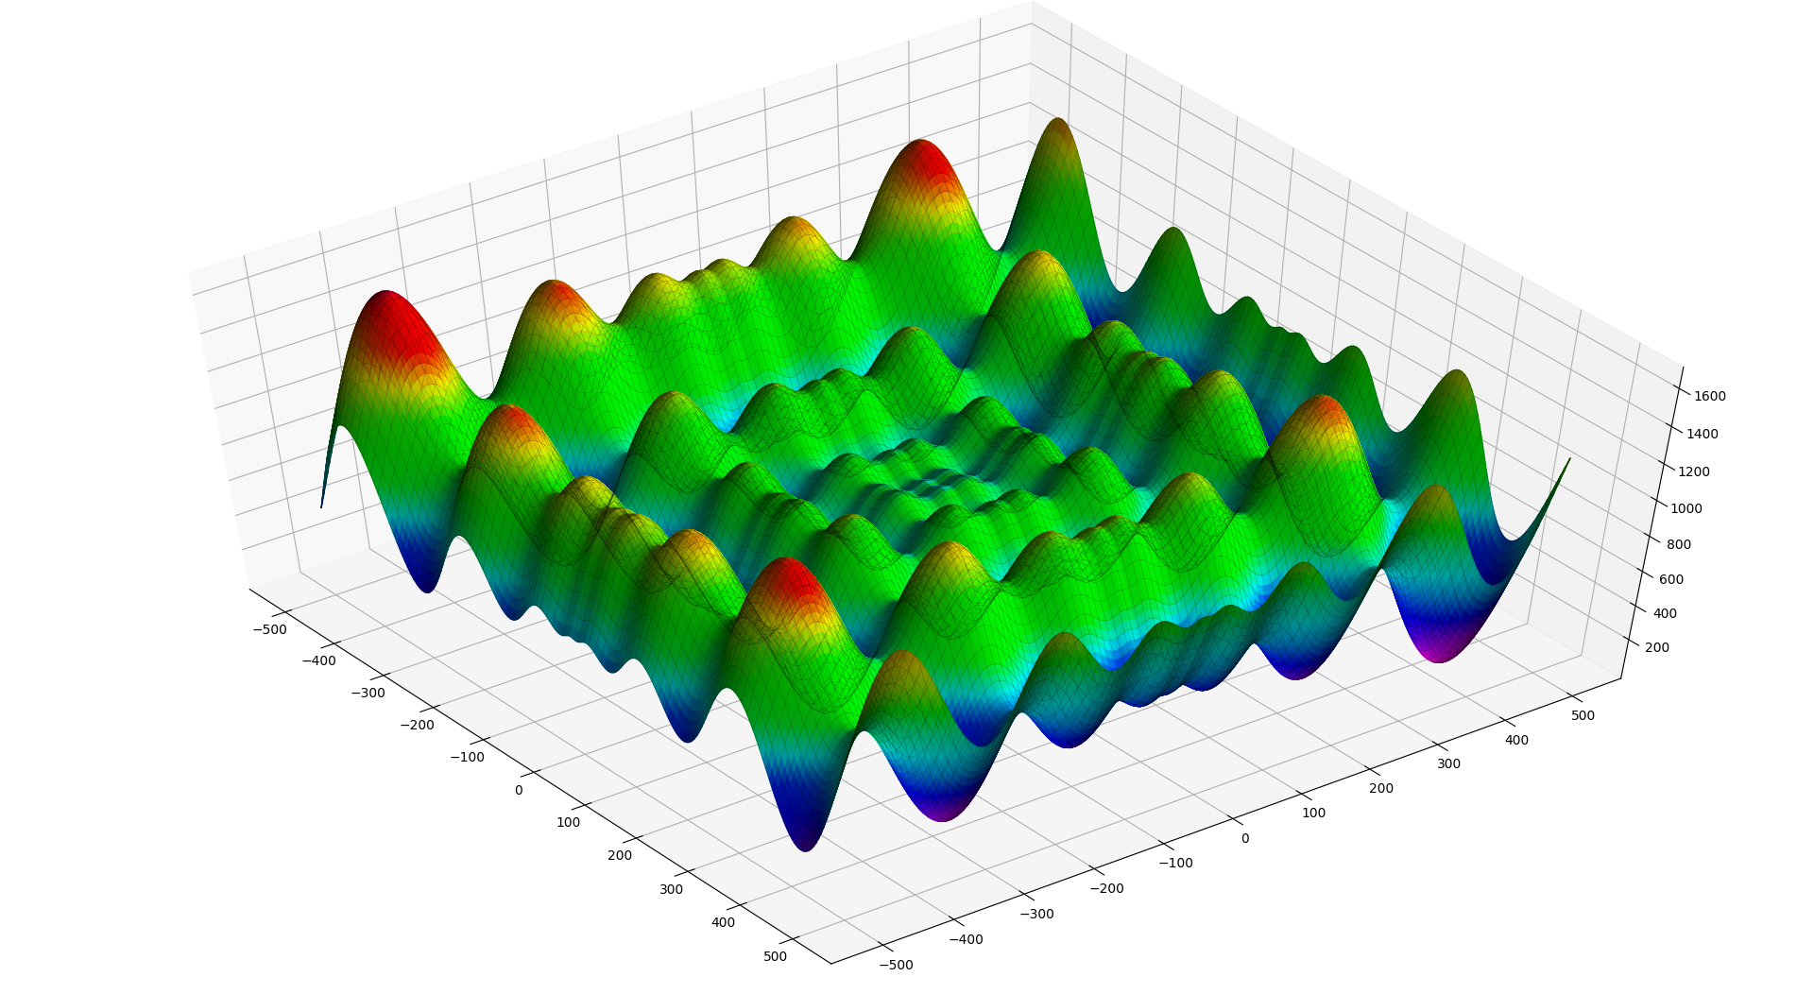
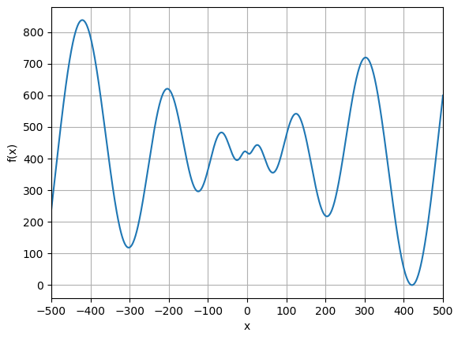
Тестовые функции.
Функция Швефеля
(Schwefel function)
Глобальный минимум: f(x) = 0 при
x_{i} = 420.9687, i = 1, …, n; -500 ≤ x_{i} ≤ 500

Slide 39
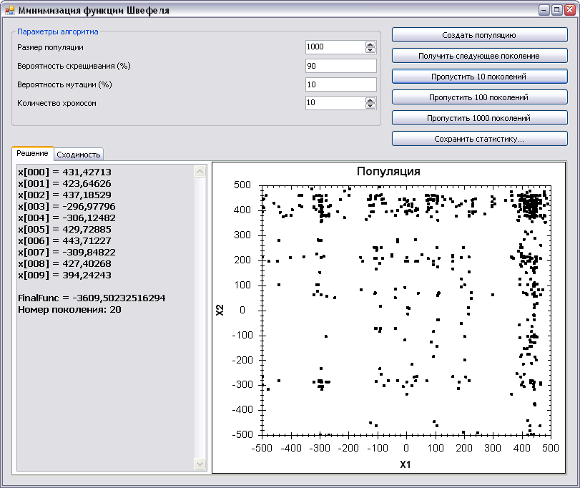
Демонстрация работы генетического алгоритма

Slide 40
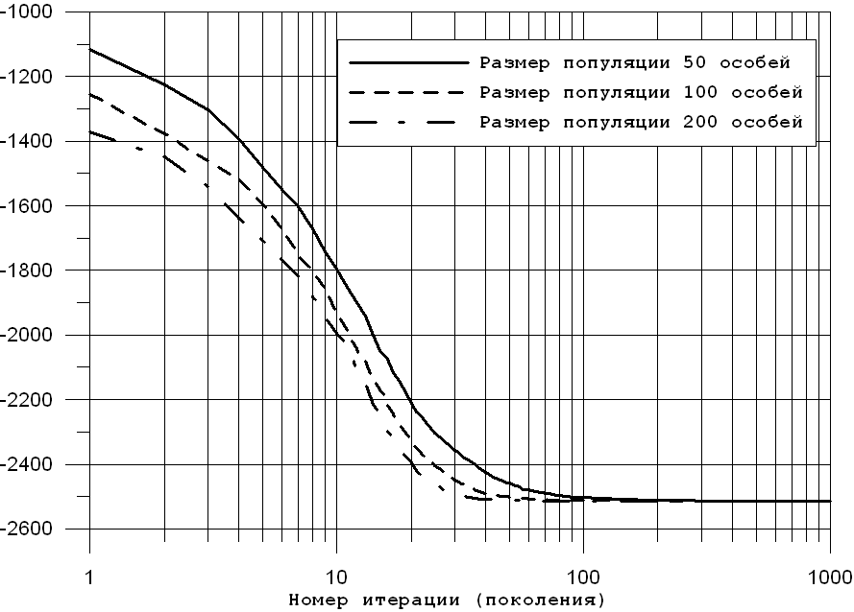
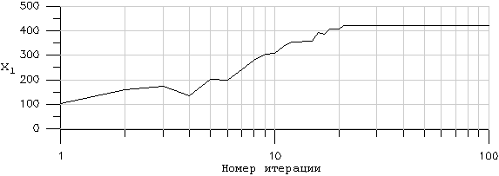
Сходимость генетического алгоритма

Slide 41
Ссылки
Библиотека для реализации генетических алгоритмов на языке C#:
https://jenyay.net/Programming/Genetic
Реализация генетического алгоритма оптимизации на языке Rust:
https://jenyay.net/Programming/OptlibGenetic
Выступление в Московском клубе программистов с докладом про генетический алгоритм:
https://www.youtube.com/watch?v=89Wk0kNnbJQ

Slide 42
Алгоритм роя частиц
Kennedy J., Eberhart R. "Particle Swarm Optimization". Proceedings of IEEE International Conference
on Neural Networks. IV. 1995

Slide 43
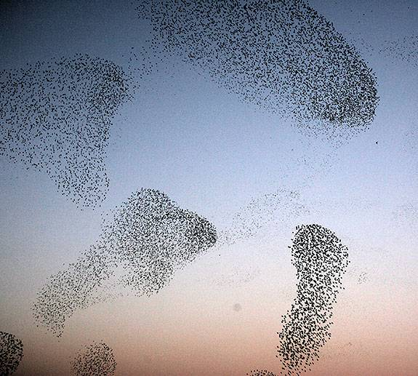
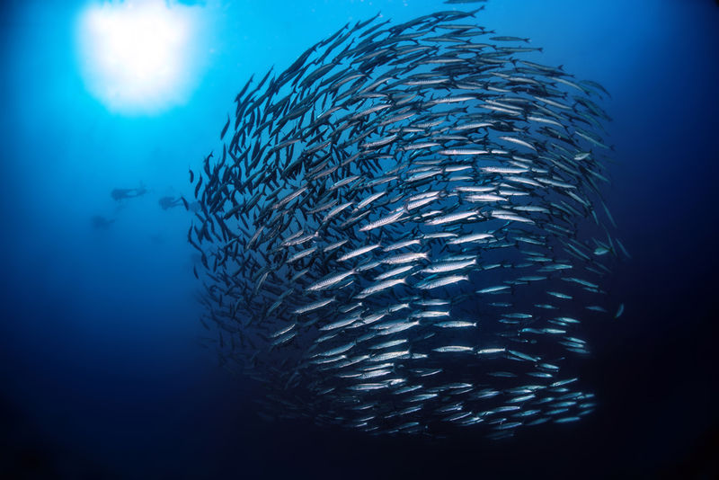
Идея алгоритма

Slide 44
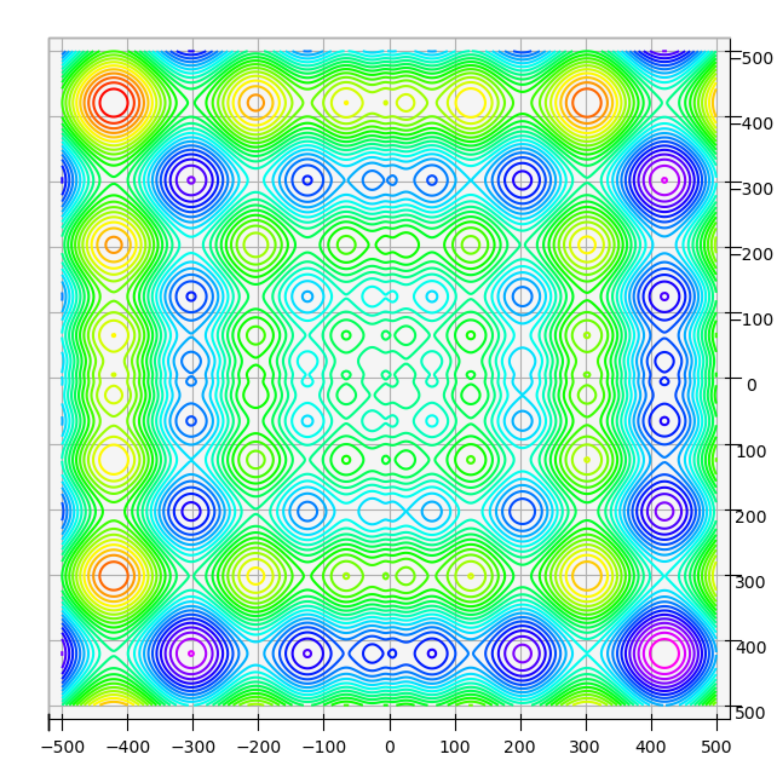
Алгоритм роя частиц

Slide 45
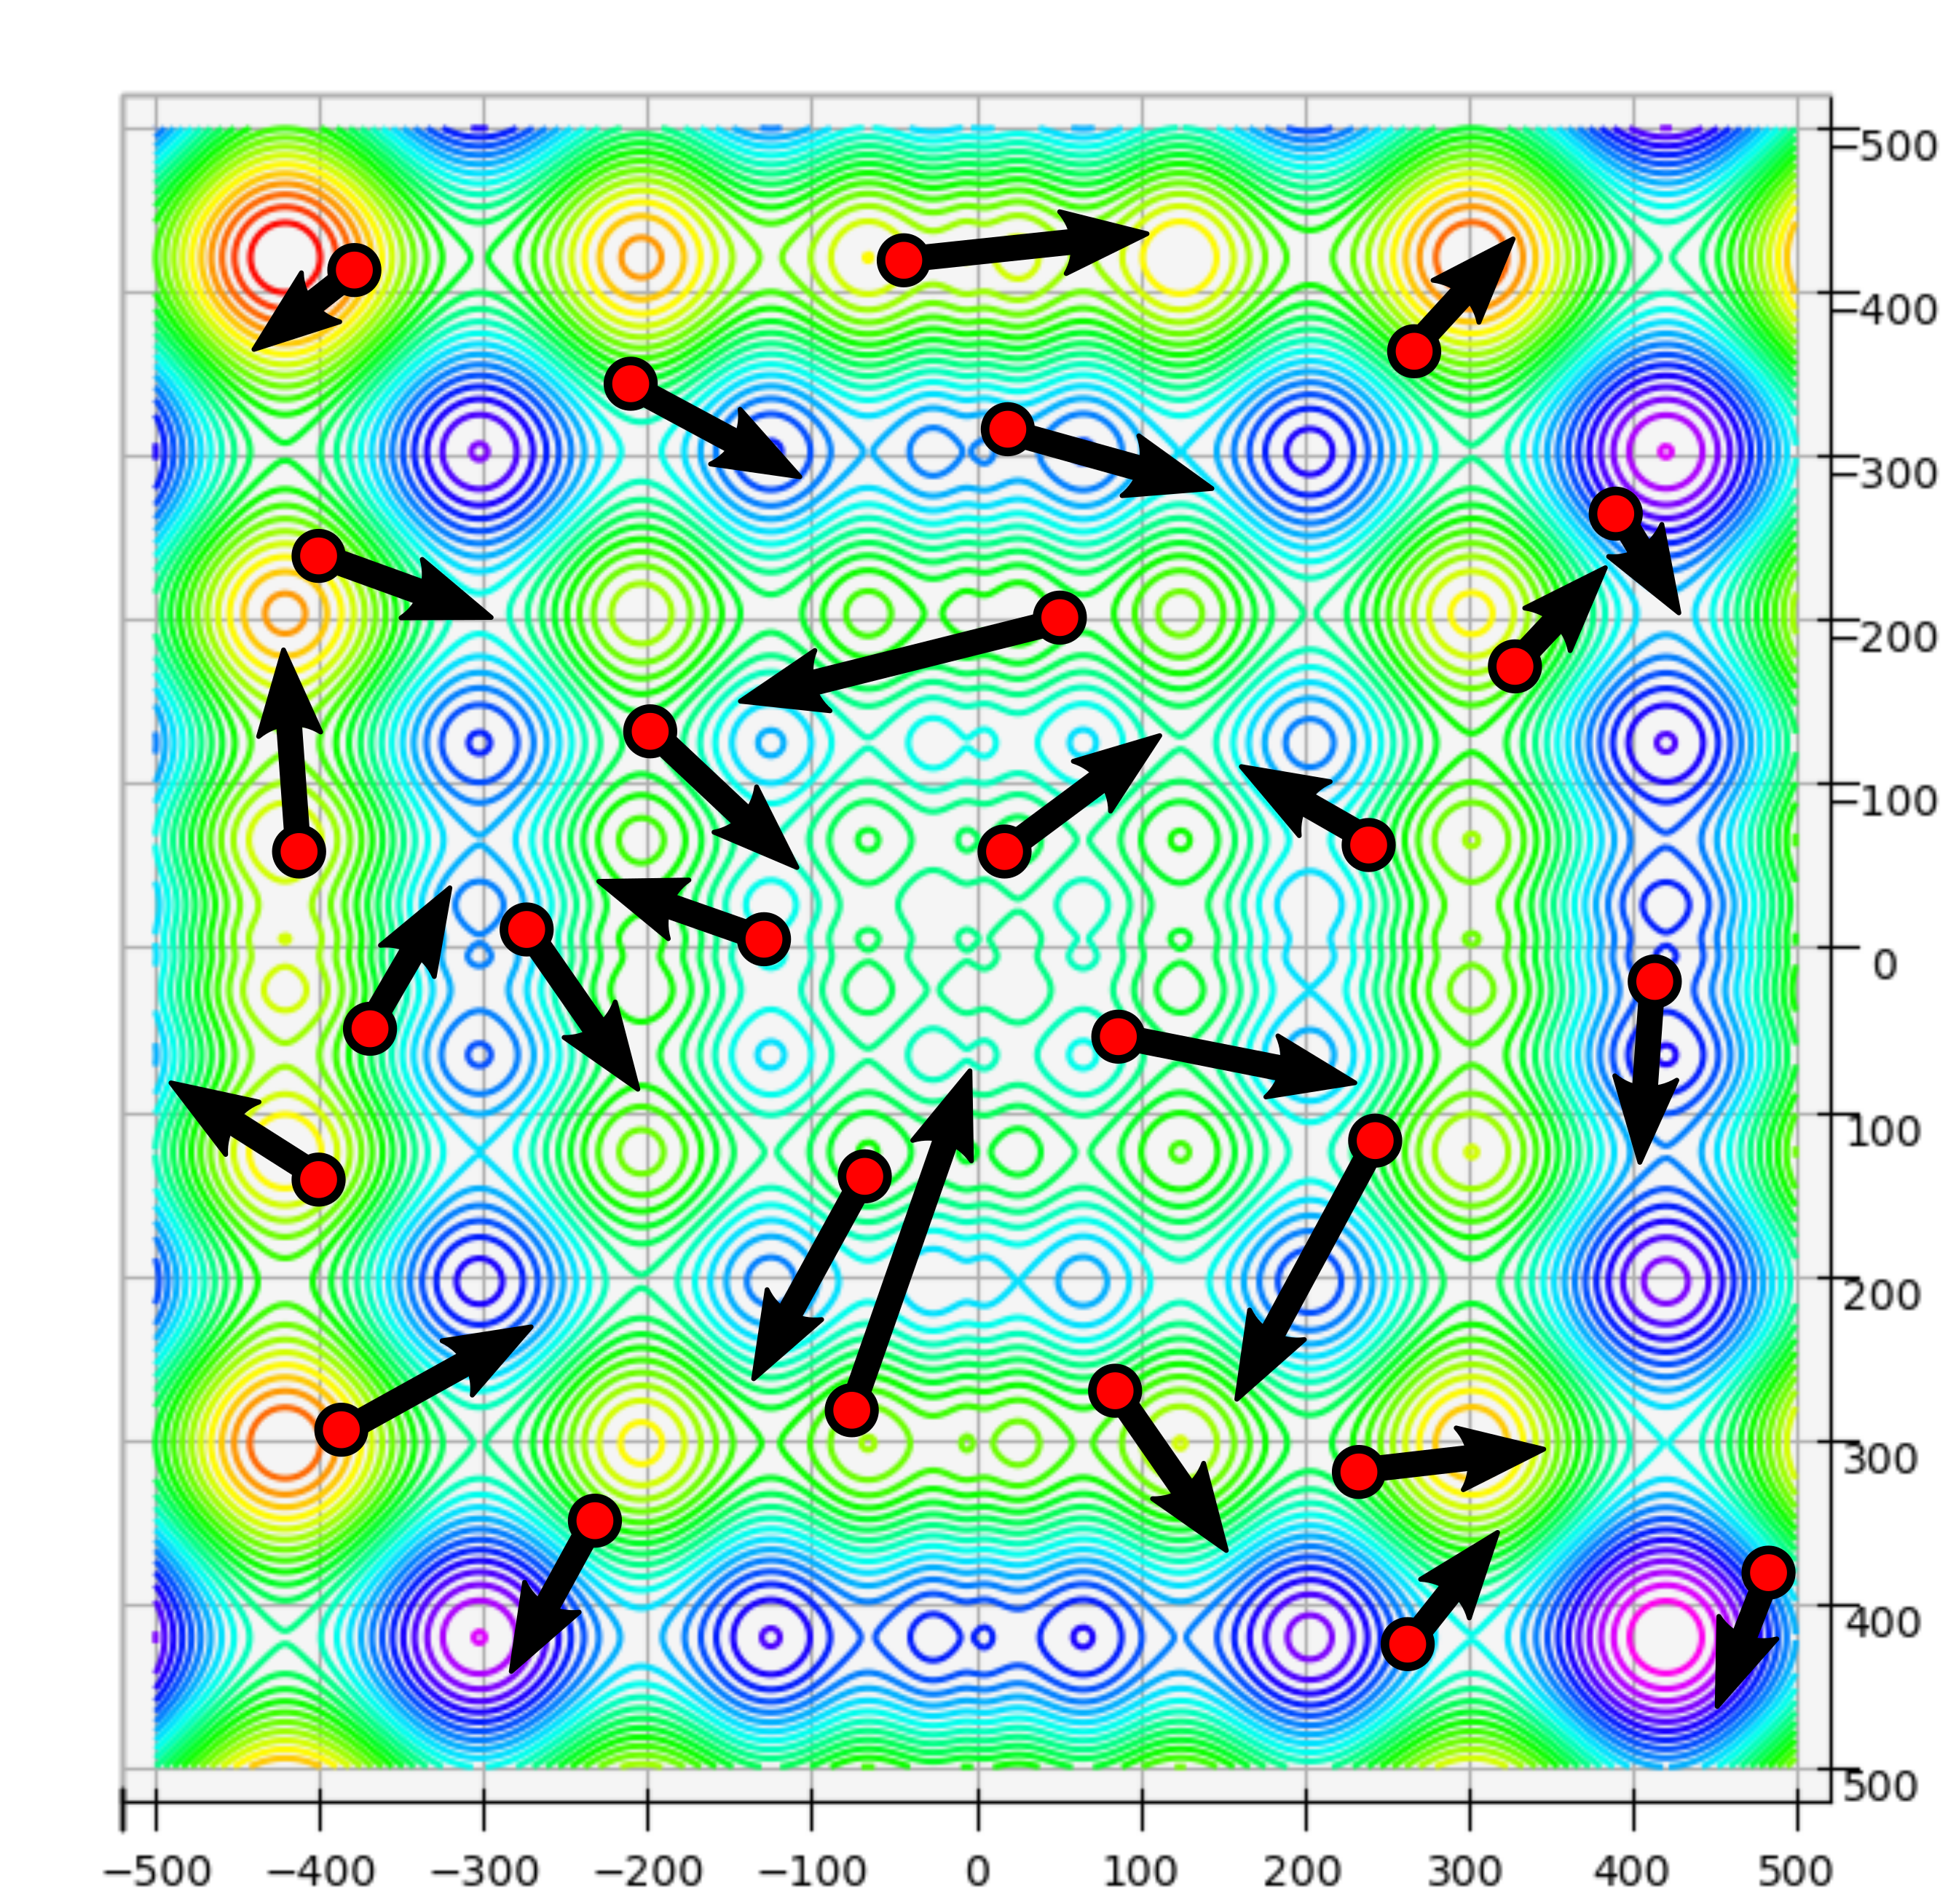
Алгоритм роя частиц

Slide 46
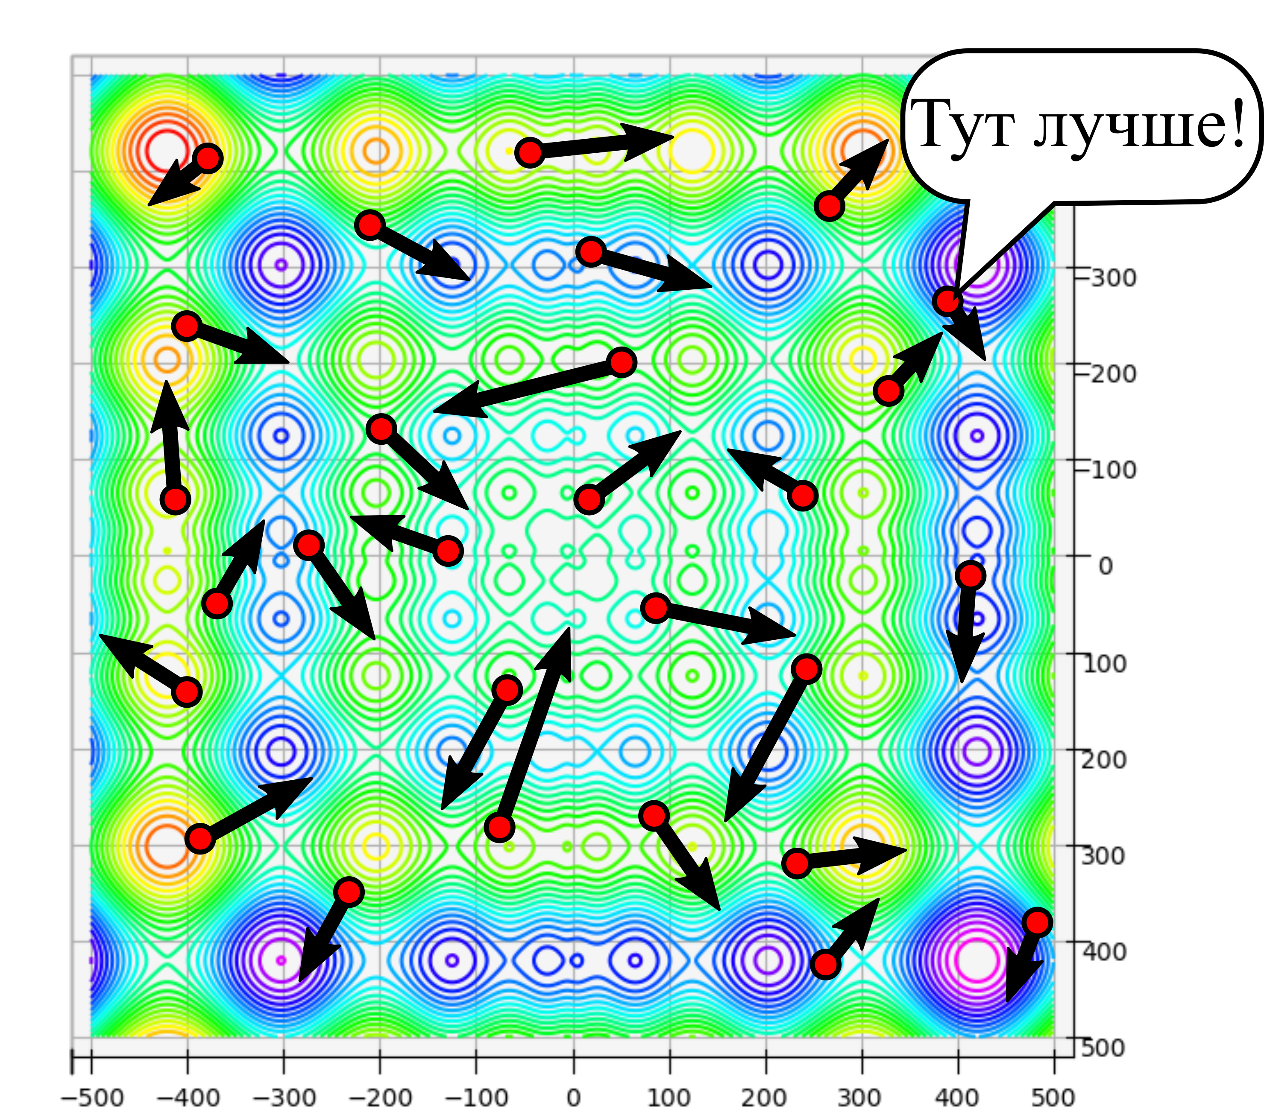
Алгоритм роя частиц

Slide 47
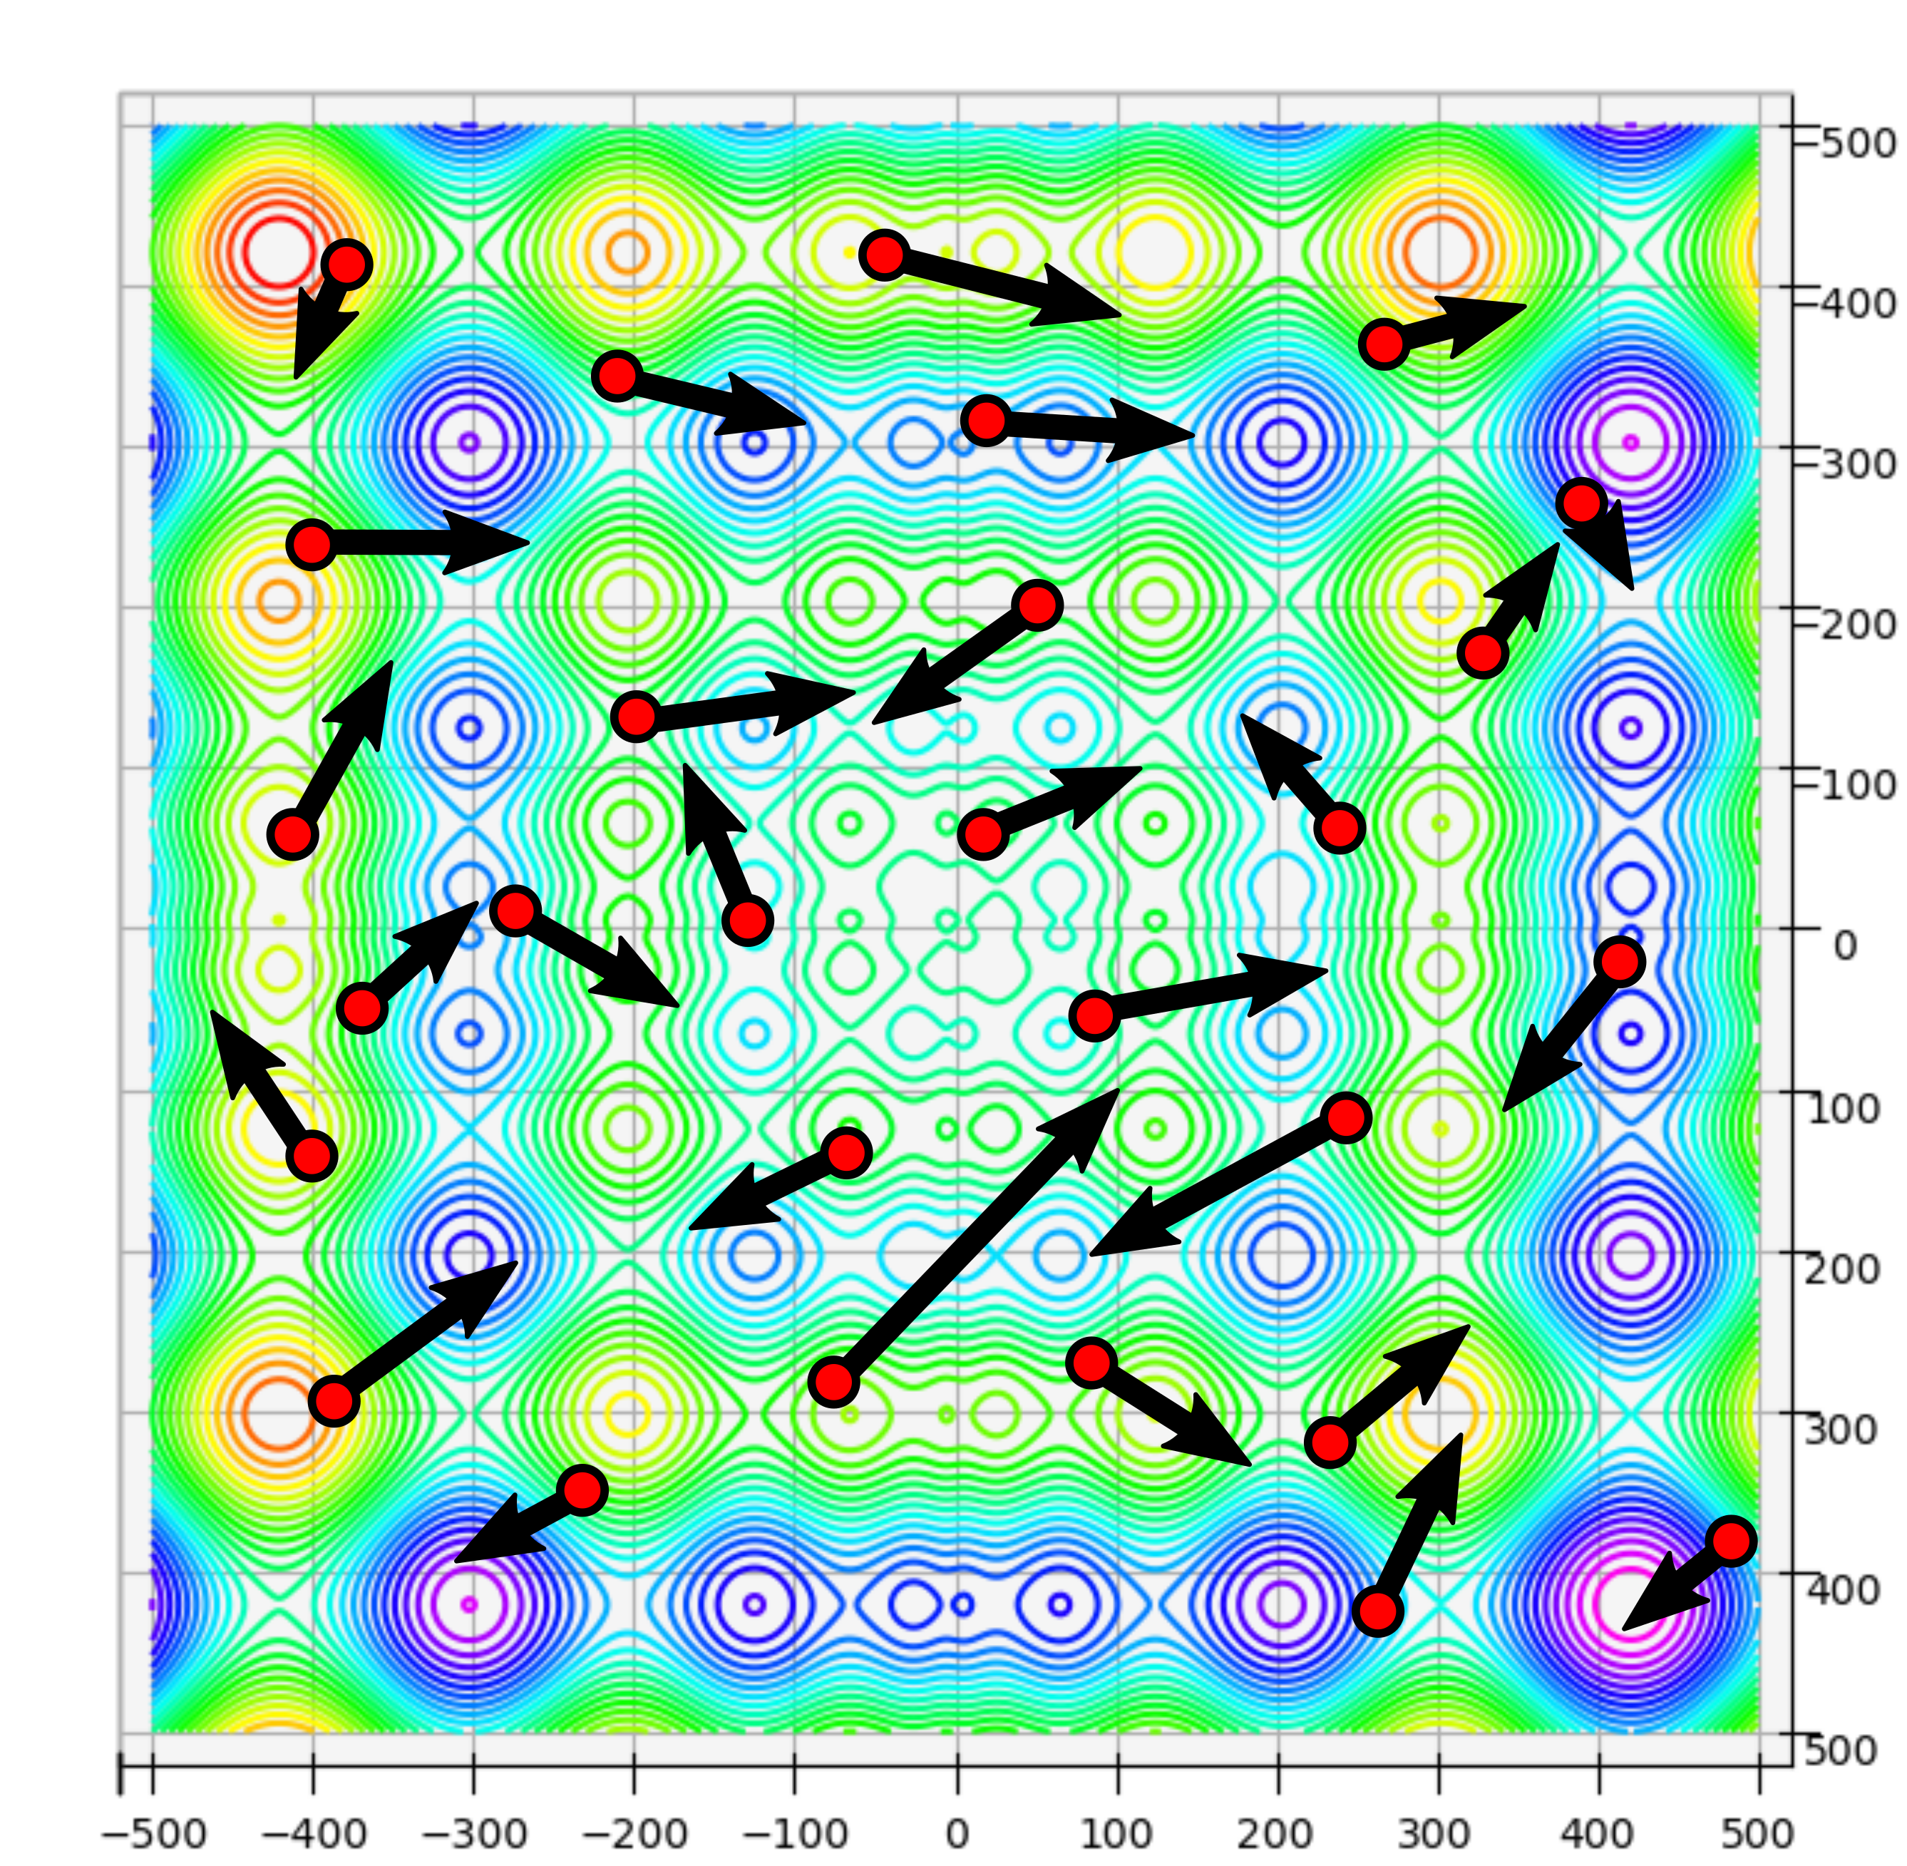
Алгоритм роя частиц

Slide 48
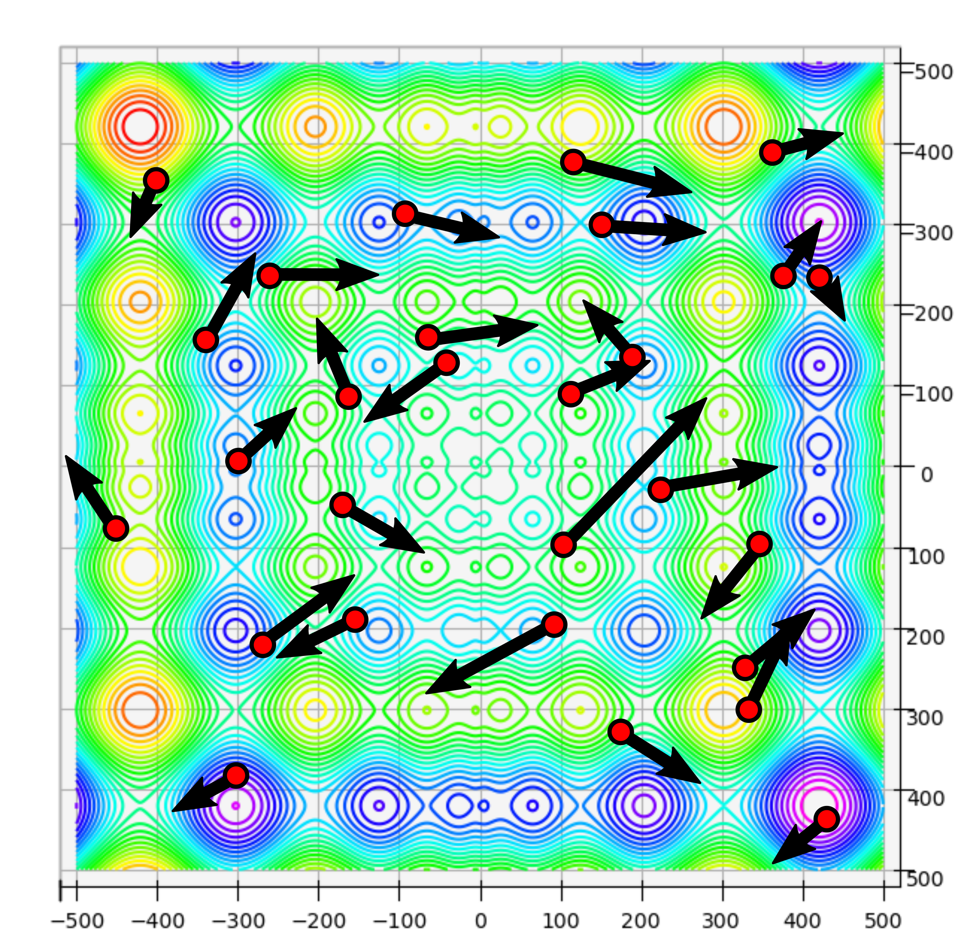
Алгоритм роя частиц

Slide 49
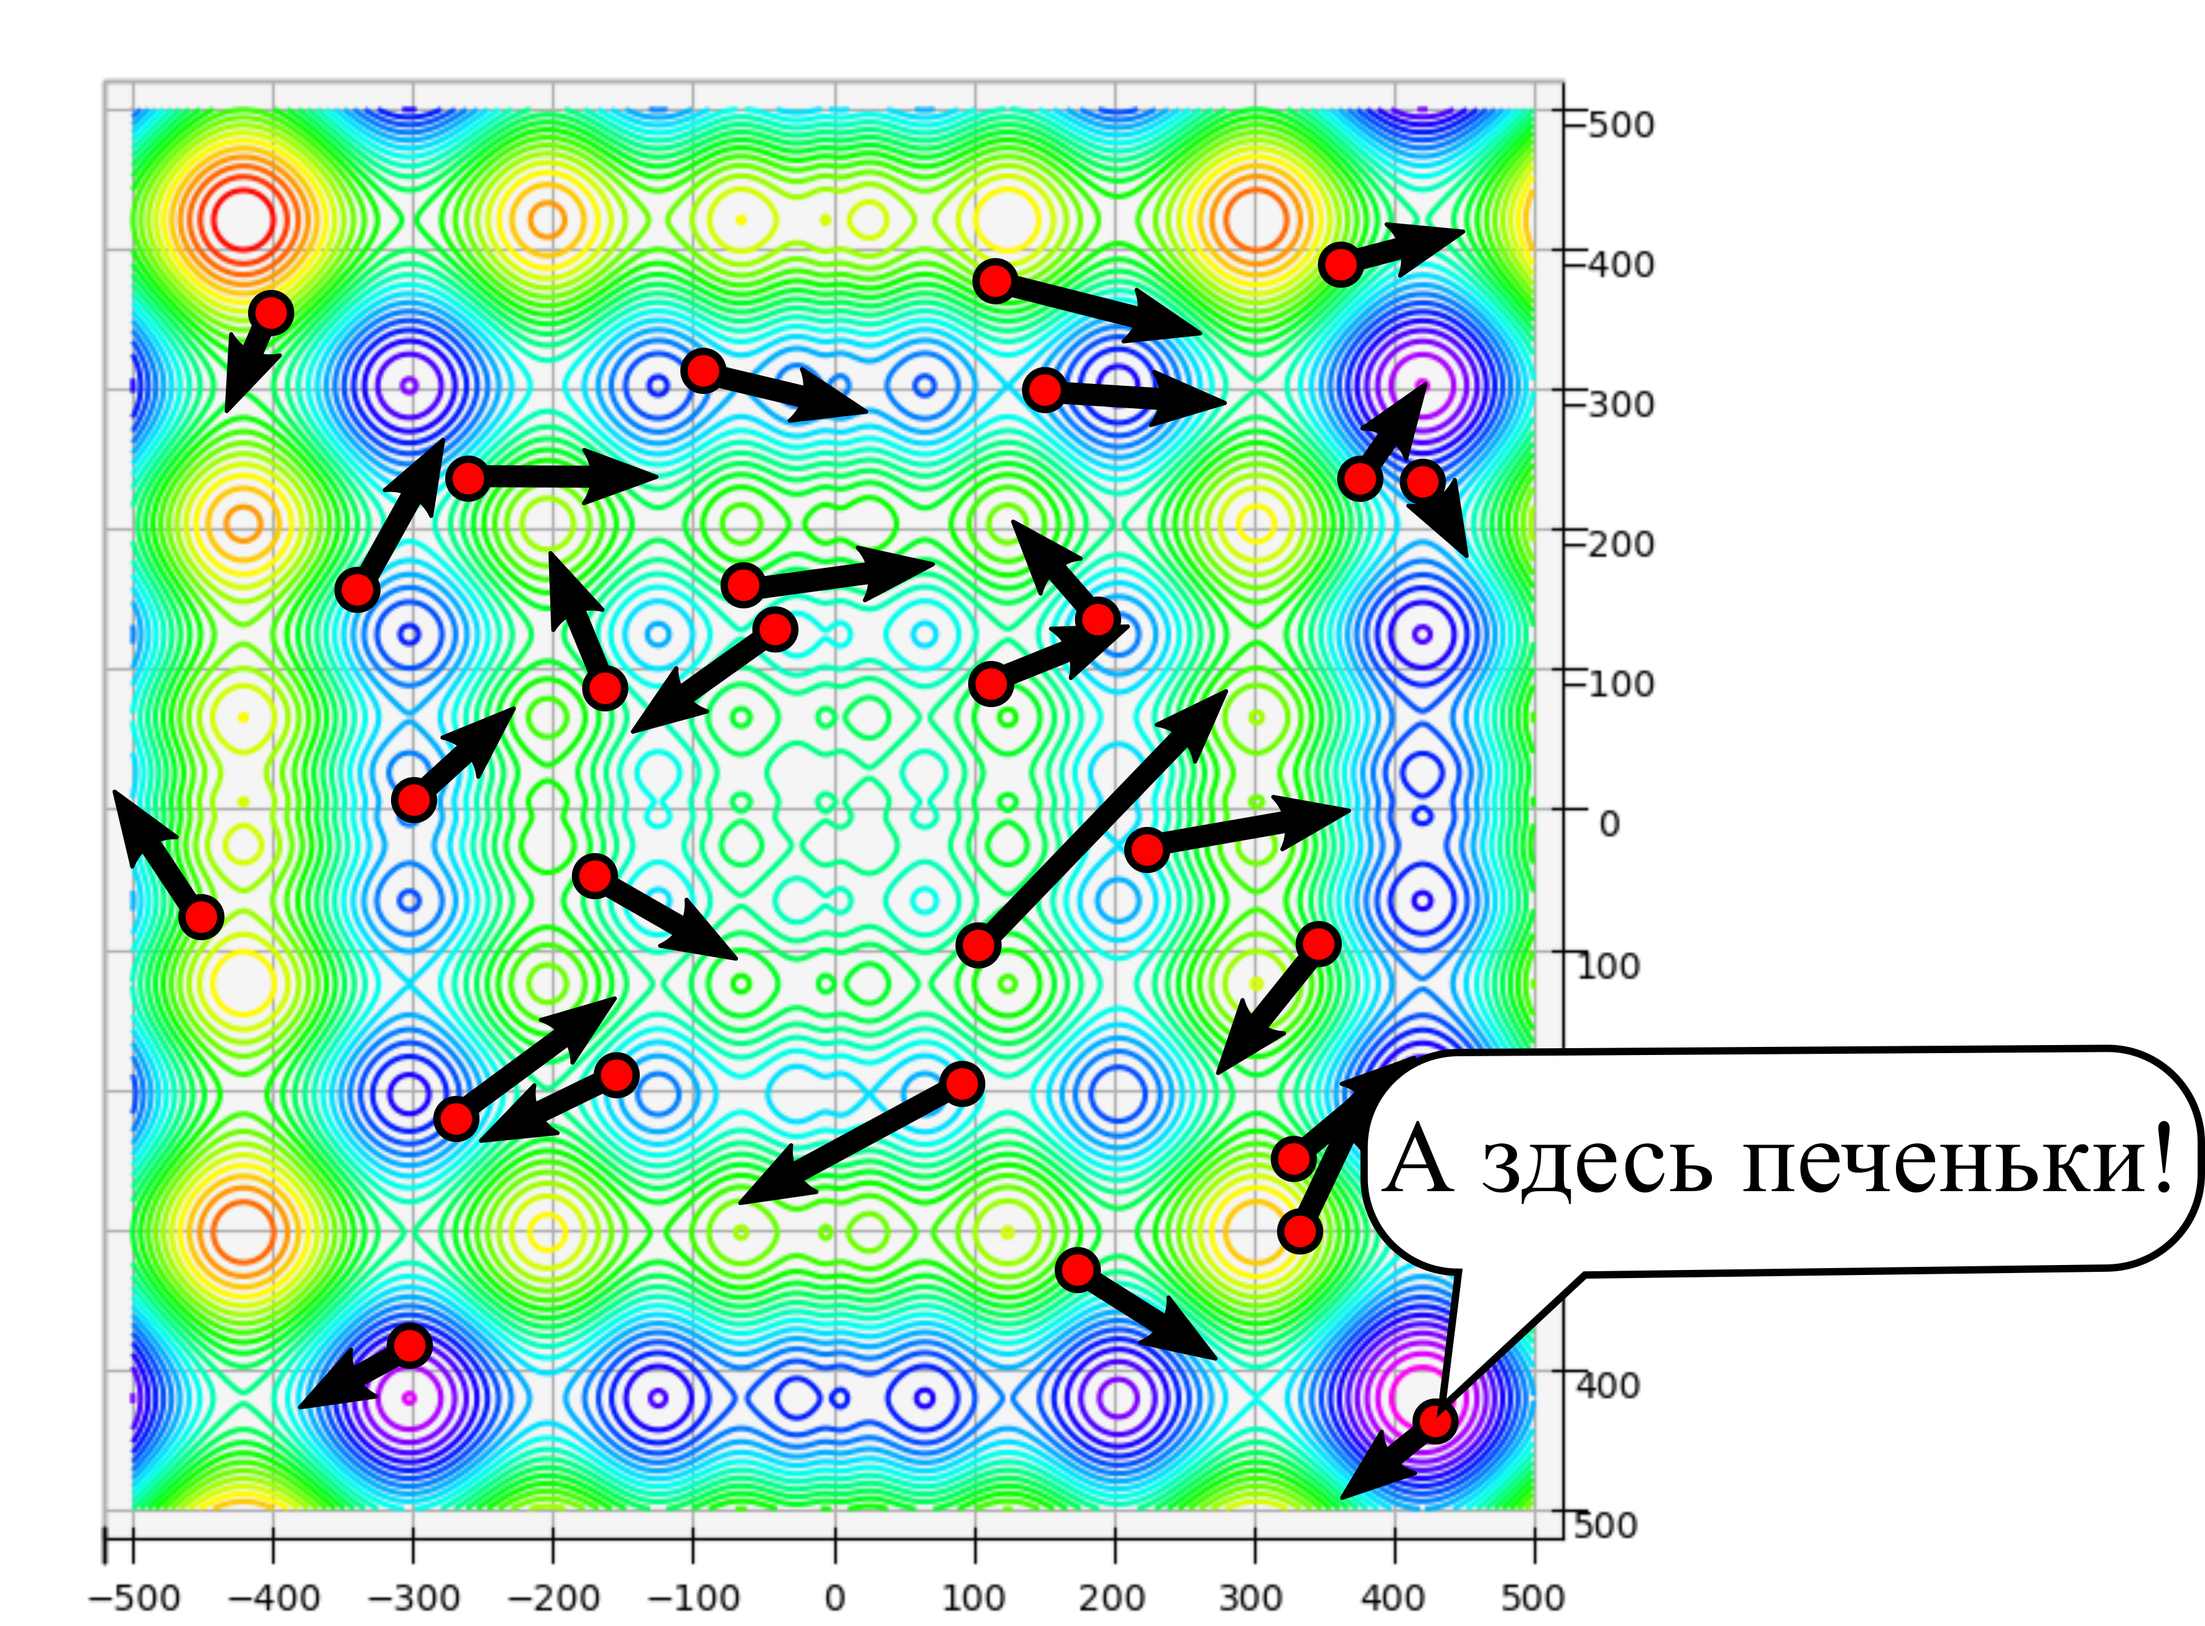
Алгоритм роя частиц

Slide 50
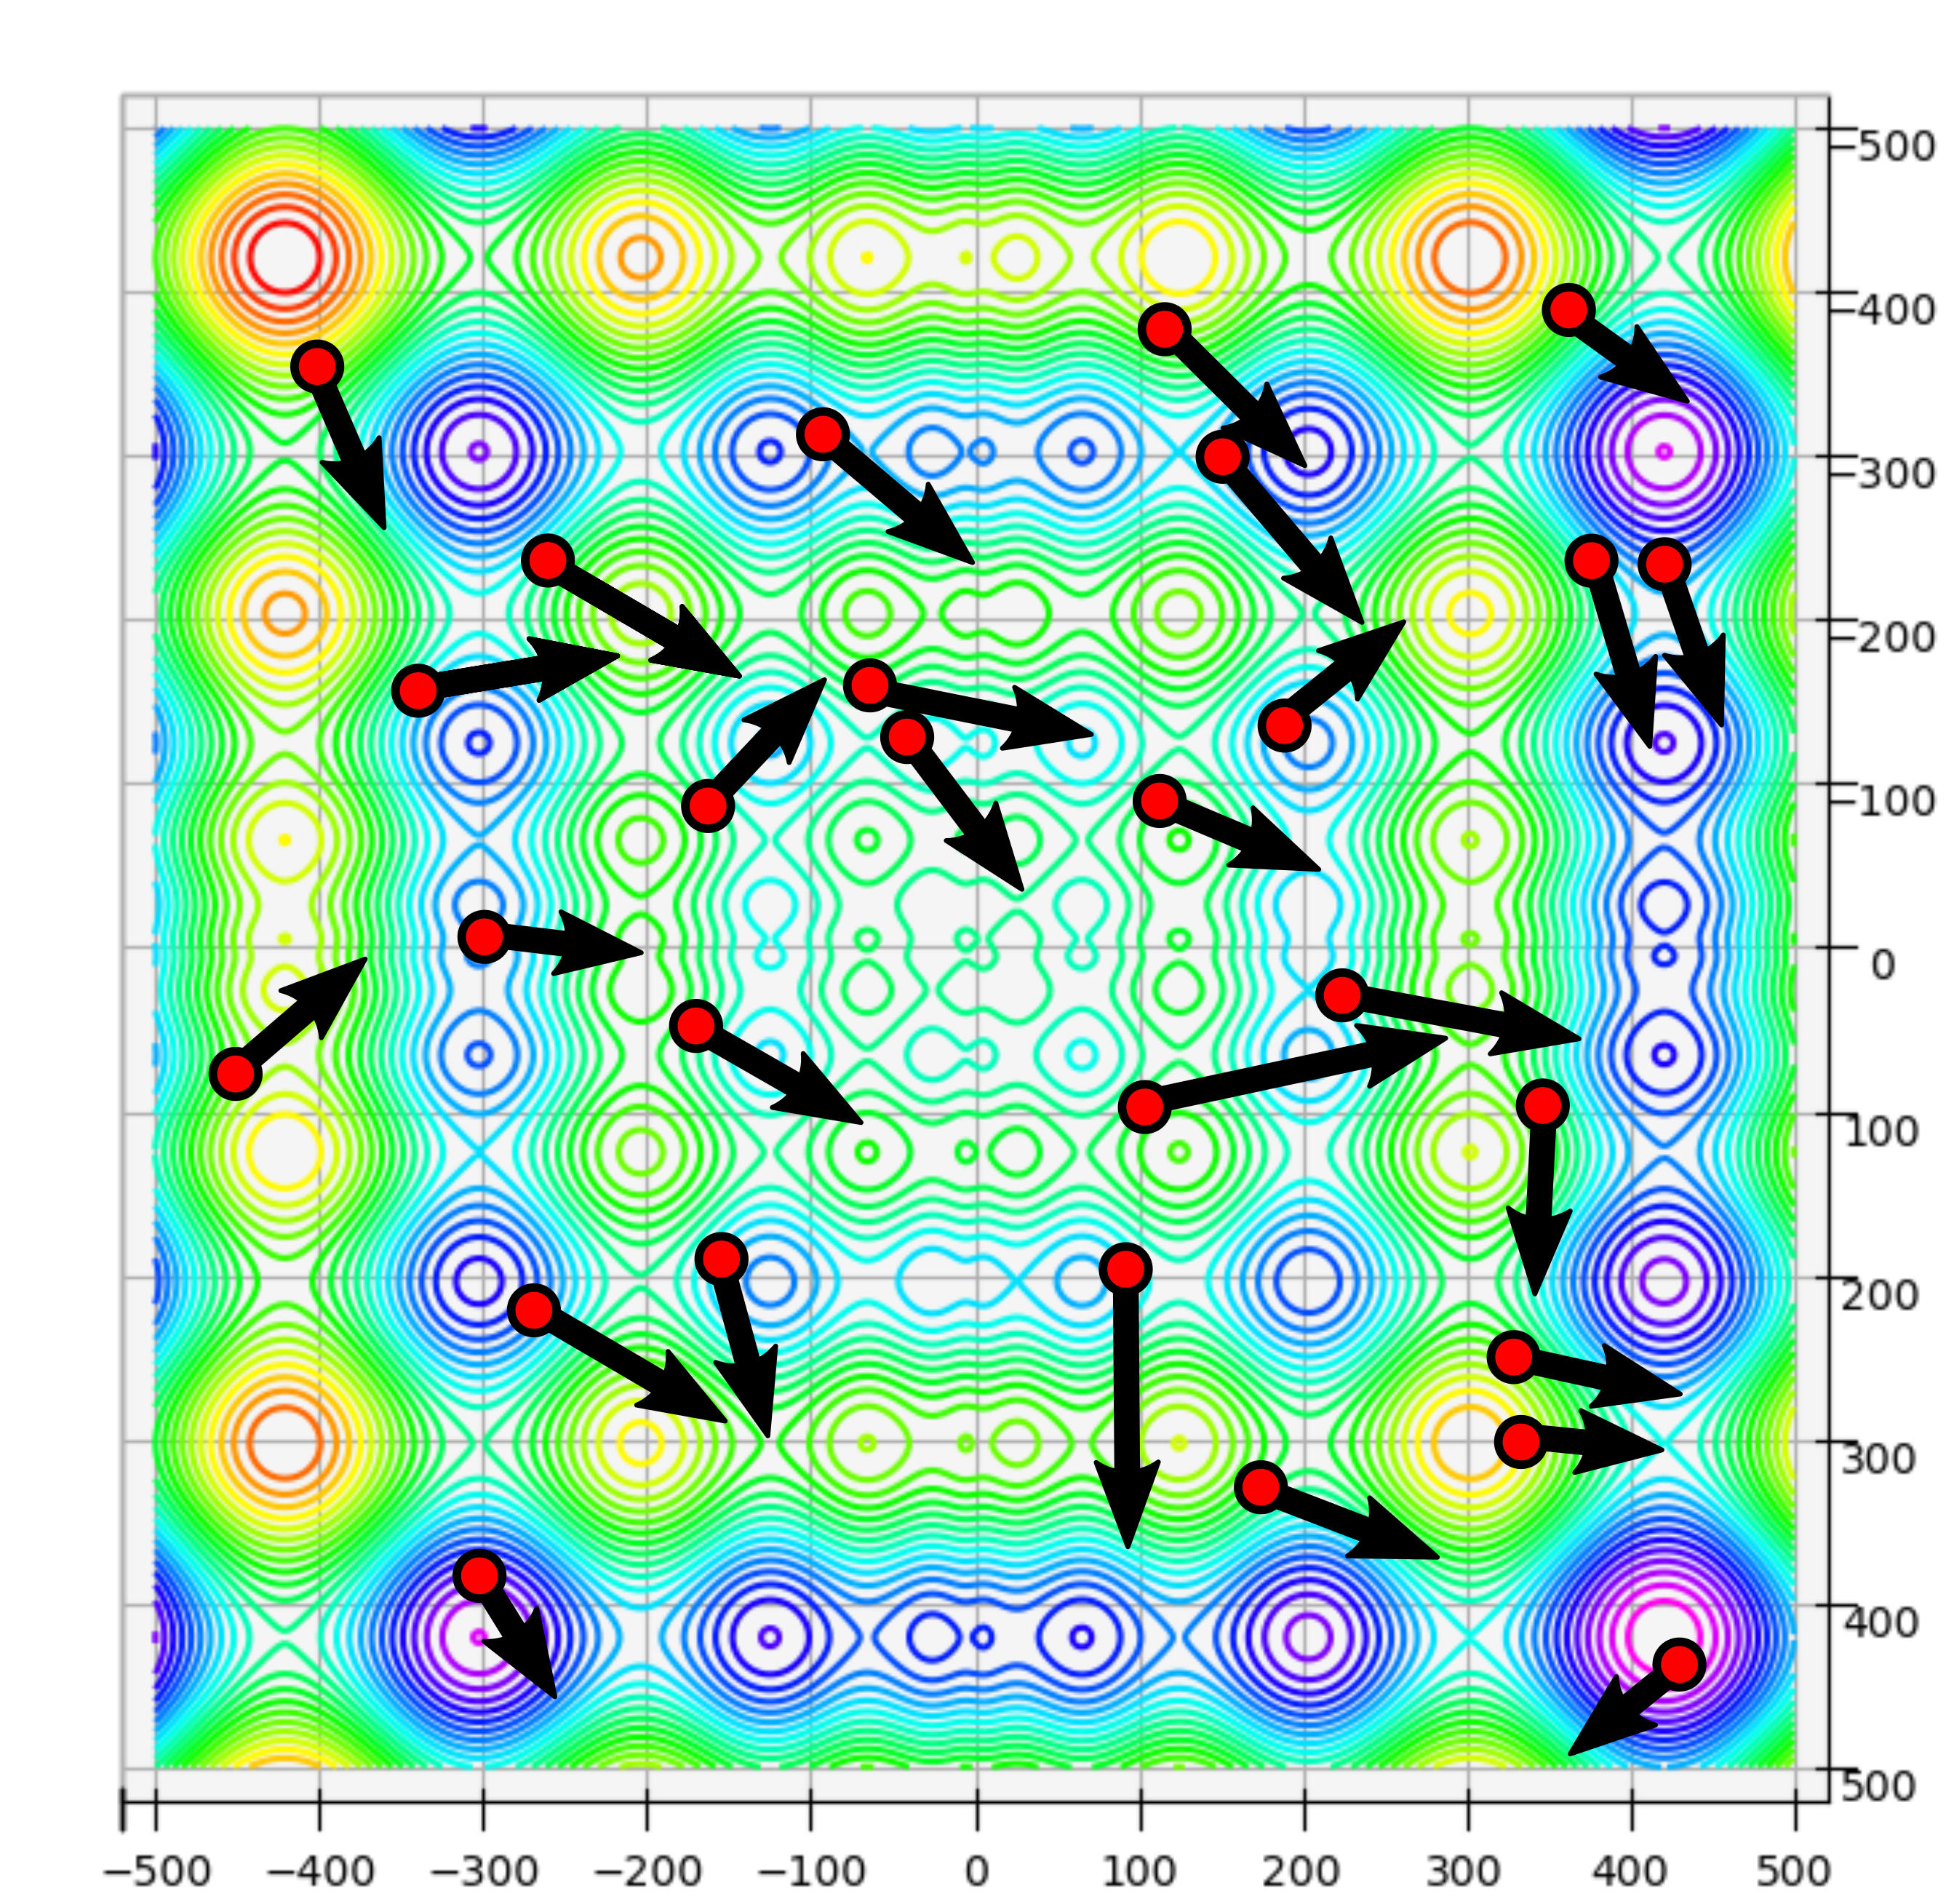
Алгоритм роя частиц

Slide 51
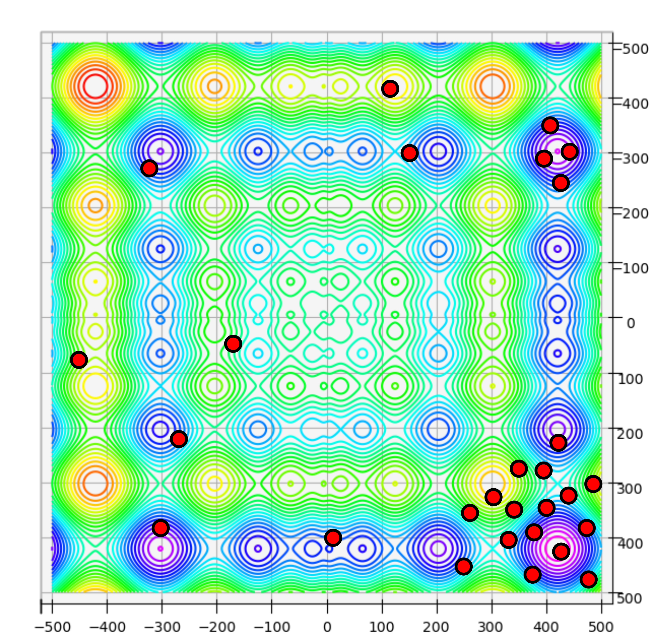
Алгоритм роя частиц

Slide 52
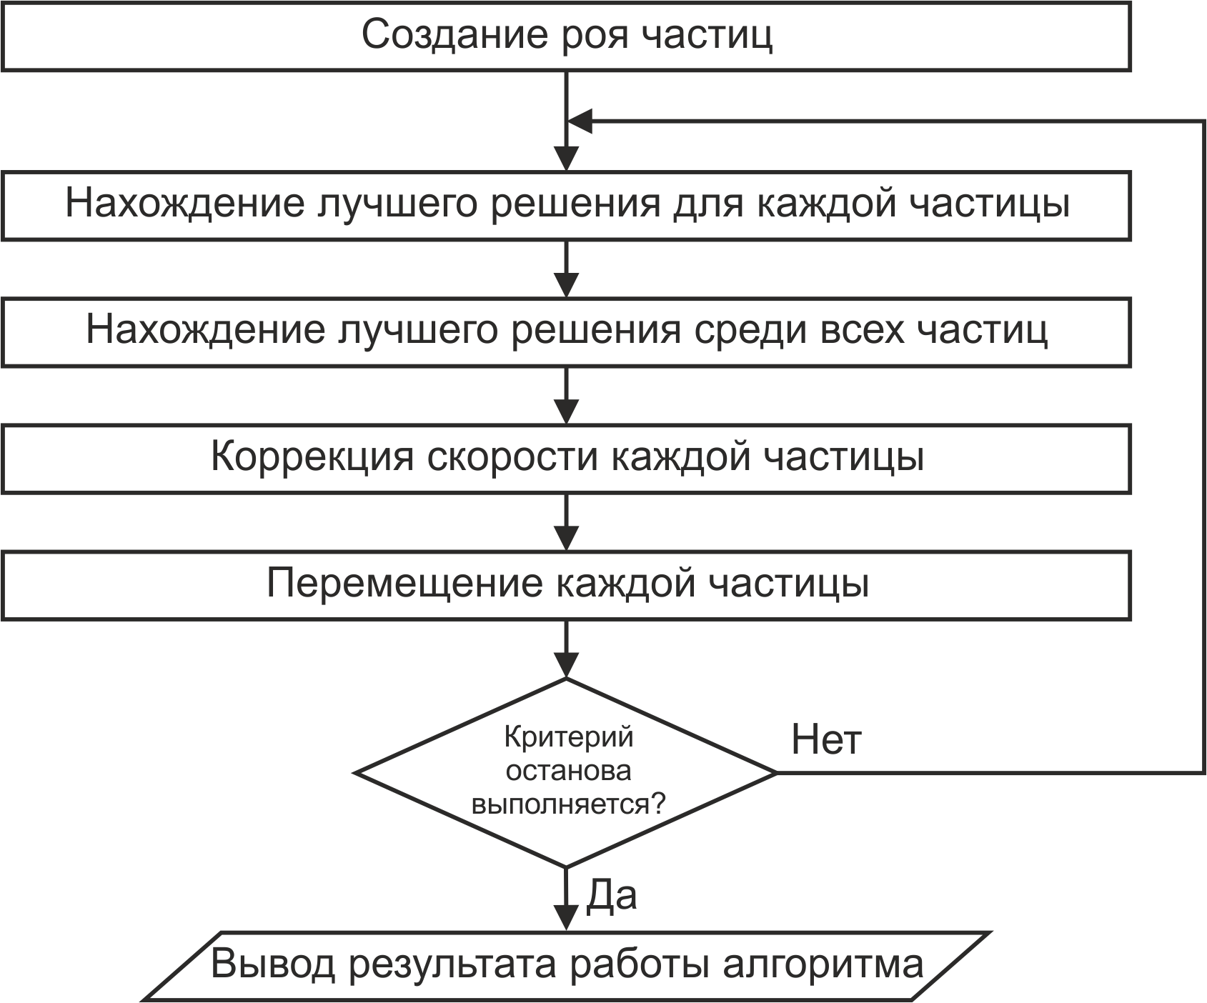
Алгоритм роя частиц

Slide 53
Критерии останова
Постоянство целевой функции.
Достижение заданного значения целевой функции.
Достижение определенного номера итерации.
Все частицы сошлись в одну точку.

Slide 54
Расчет скорости частиц.
Классический алгоритм
v_{i,t} – вектор скорости i-й частицы при t-й итерации алгоритма.
x_{i, t} – вектор координат i-й частицы при t-й итерации алгоритма.
p_{i} – вектор координат лучшего решения, найденного i-й частицей.
g – вектор координат лучшего решения, найденного всеми частицами
  при t-й итерации алгоритма.
r_{p}, r_{g} – случайные числа в интервале (0, 1).
ϕ_{p}, ϕ_{g} – весовые коэффициенты.

Slide 55
Модификации алгоритма роя частиц.
Реализация «LBEST»
l_{t} – вектор координат лучшего решения, найденного среди соседних частиц.

Slide 56
Модификации алгоритма роя частиц.
Реализация с учетом инерции
– коэффициент инерции

Slide 57
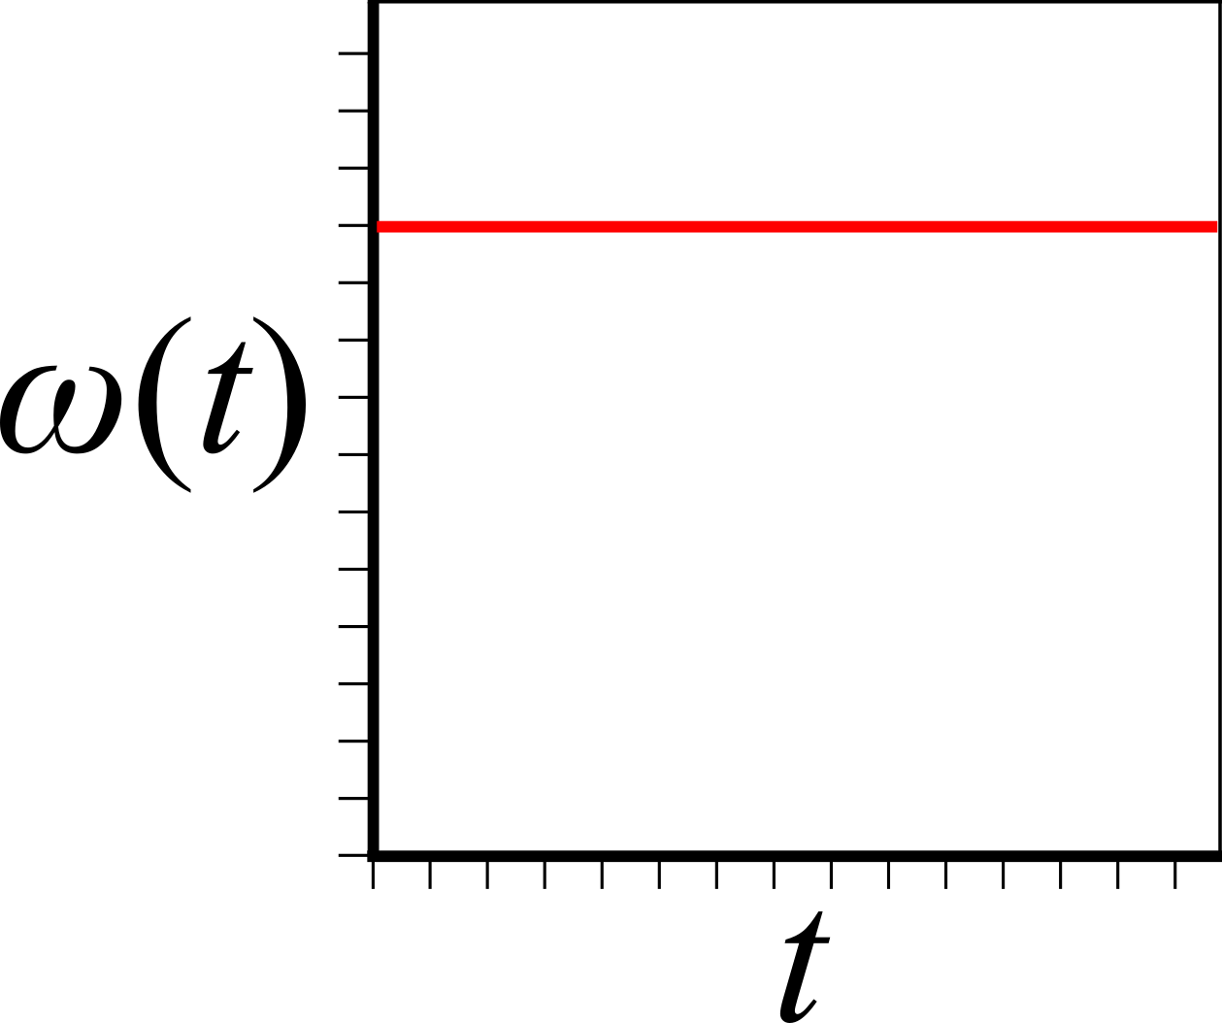
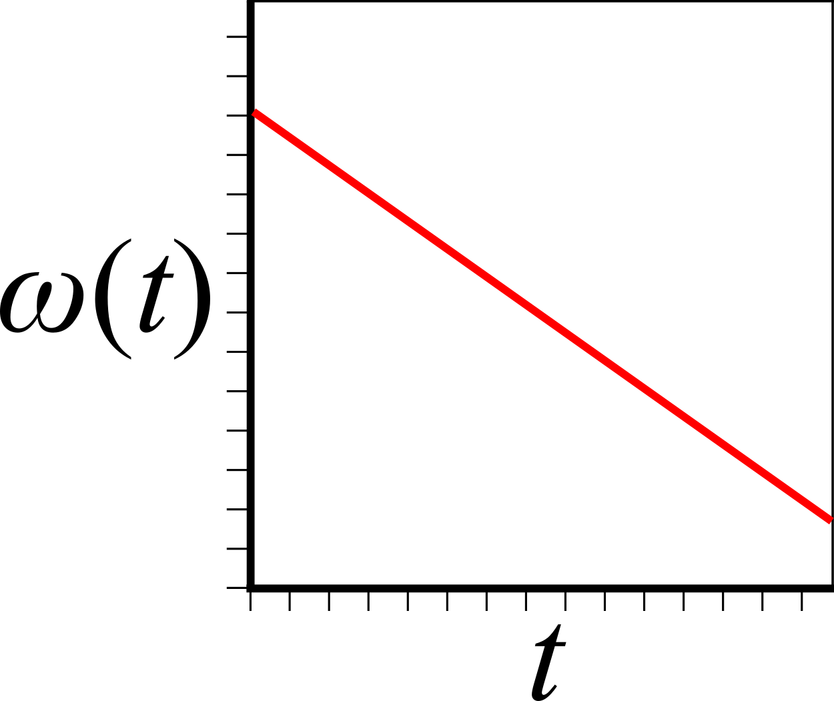
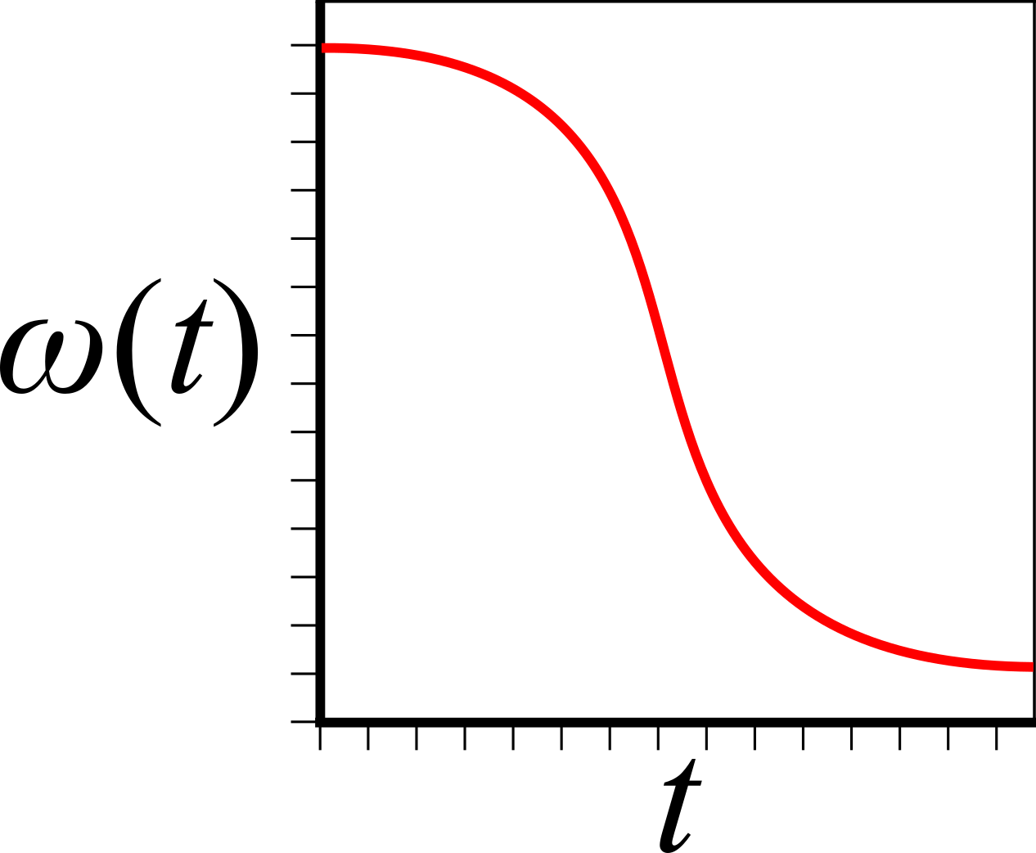
Примеры зависимостей коэффициента инерции от номера итерации
1. Постоянное значение.
2. Линейное убывание.
3. Сигмоид.
Bansal, Singh, Pramod et al. Inertia Weight Strategies in Particle Swarm Optimization. Proceedings of the 2011 3rd World Congress on Nature and Biologically Inspired Computing, NaBIC 2011. 633-640. 10.1109/NaBIC.2011.6089659.

Slide 58
Алгоритм роя частиц с использованием коэффициента сужения
обычно α ≈ 0.9

Slide 59
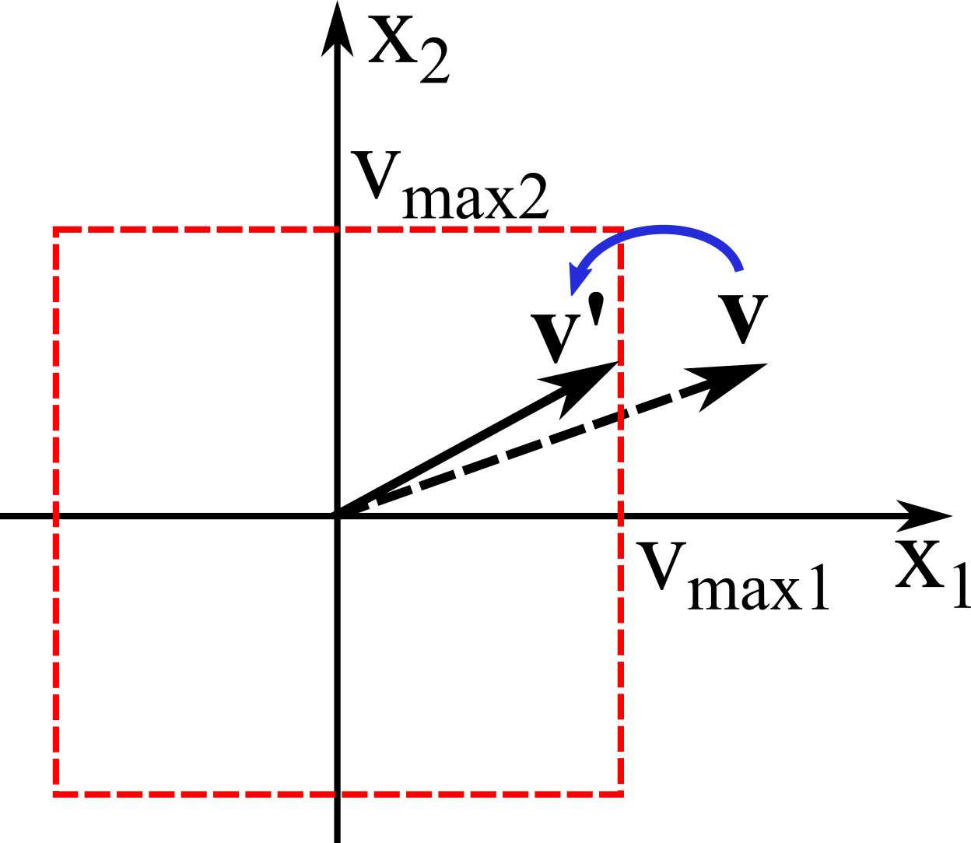
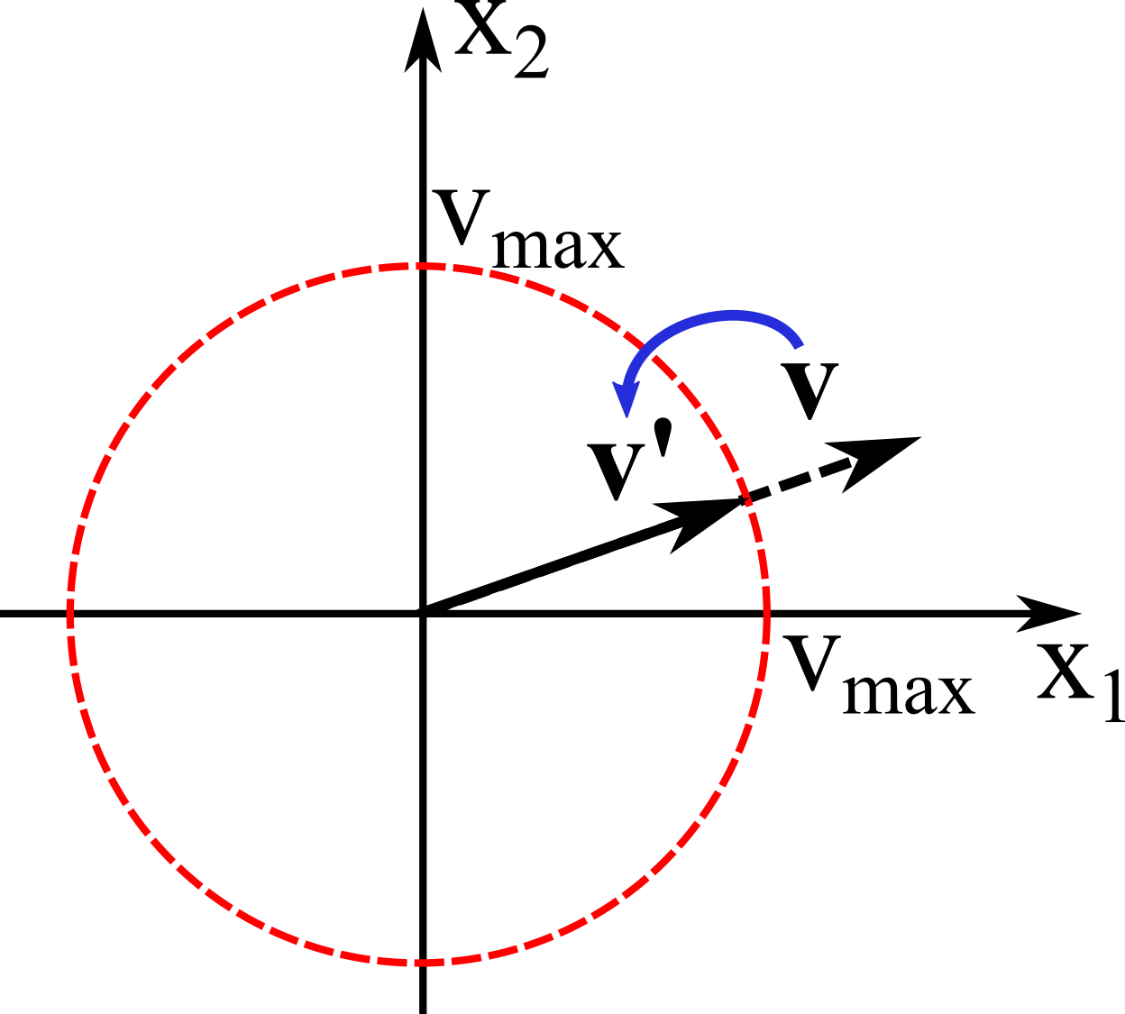
Способы ограничения скорости частиц
1. Ограничение проекций скорости по каждой координате.
if v_{ik} > v_{max k} then
v_{ik} = v_{max k}
2. Ограничение модуля скорости.
if |v_{i}| > v_{max} then
v_{i} = v_{i} · v_{max} / |v_{i}|
i — номер частицы;
k — номер размерности.

Slide 60
Перемещение частиц

Slide 61

Реализация алгоритма роя частиц на языке C#
https://jenyay.net/Programming/ParticleSwarm

Slide 62
Тестовая функция.
Функция Швефеля
(Schwefel function)
Глобальный минимум: f(x) = 0 при
x_{i} = 420.9687, i = 1, …, n; -500 ≤ x_{i} ≤ 500

Slide 63
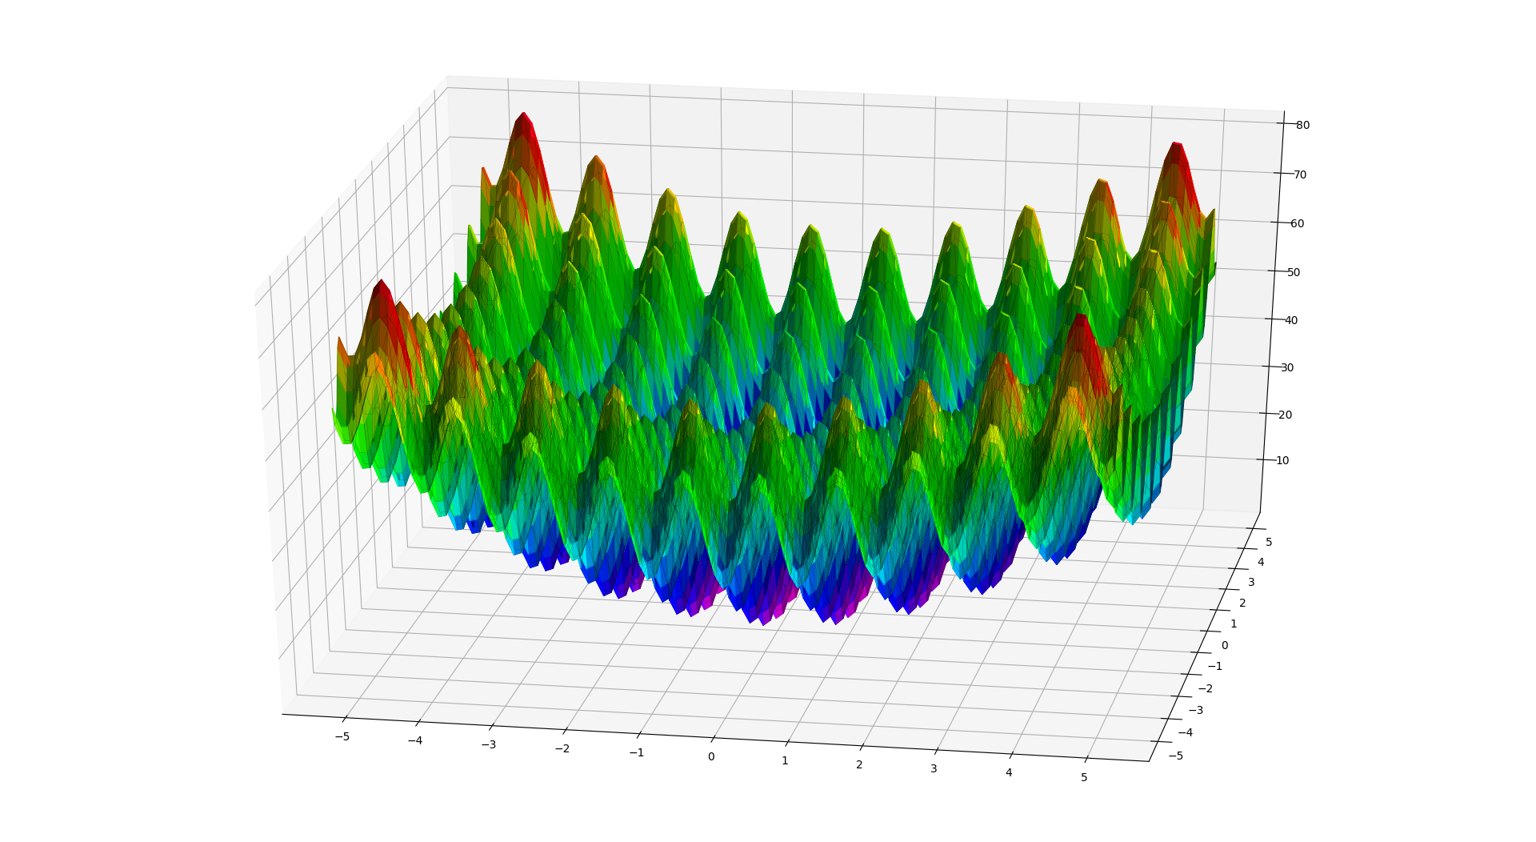
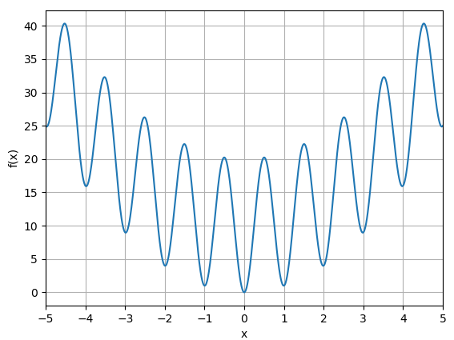
Тестовые функции.
Функция Растригина
Глобальный минимум: f(x) = 0 при
x_{i} = 0, i = 1, …, n,
-5.12 ≤ x_{i} ≤ 5.12

Slide 64
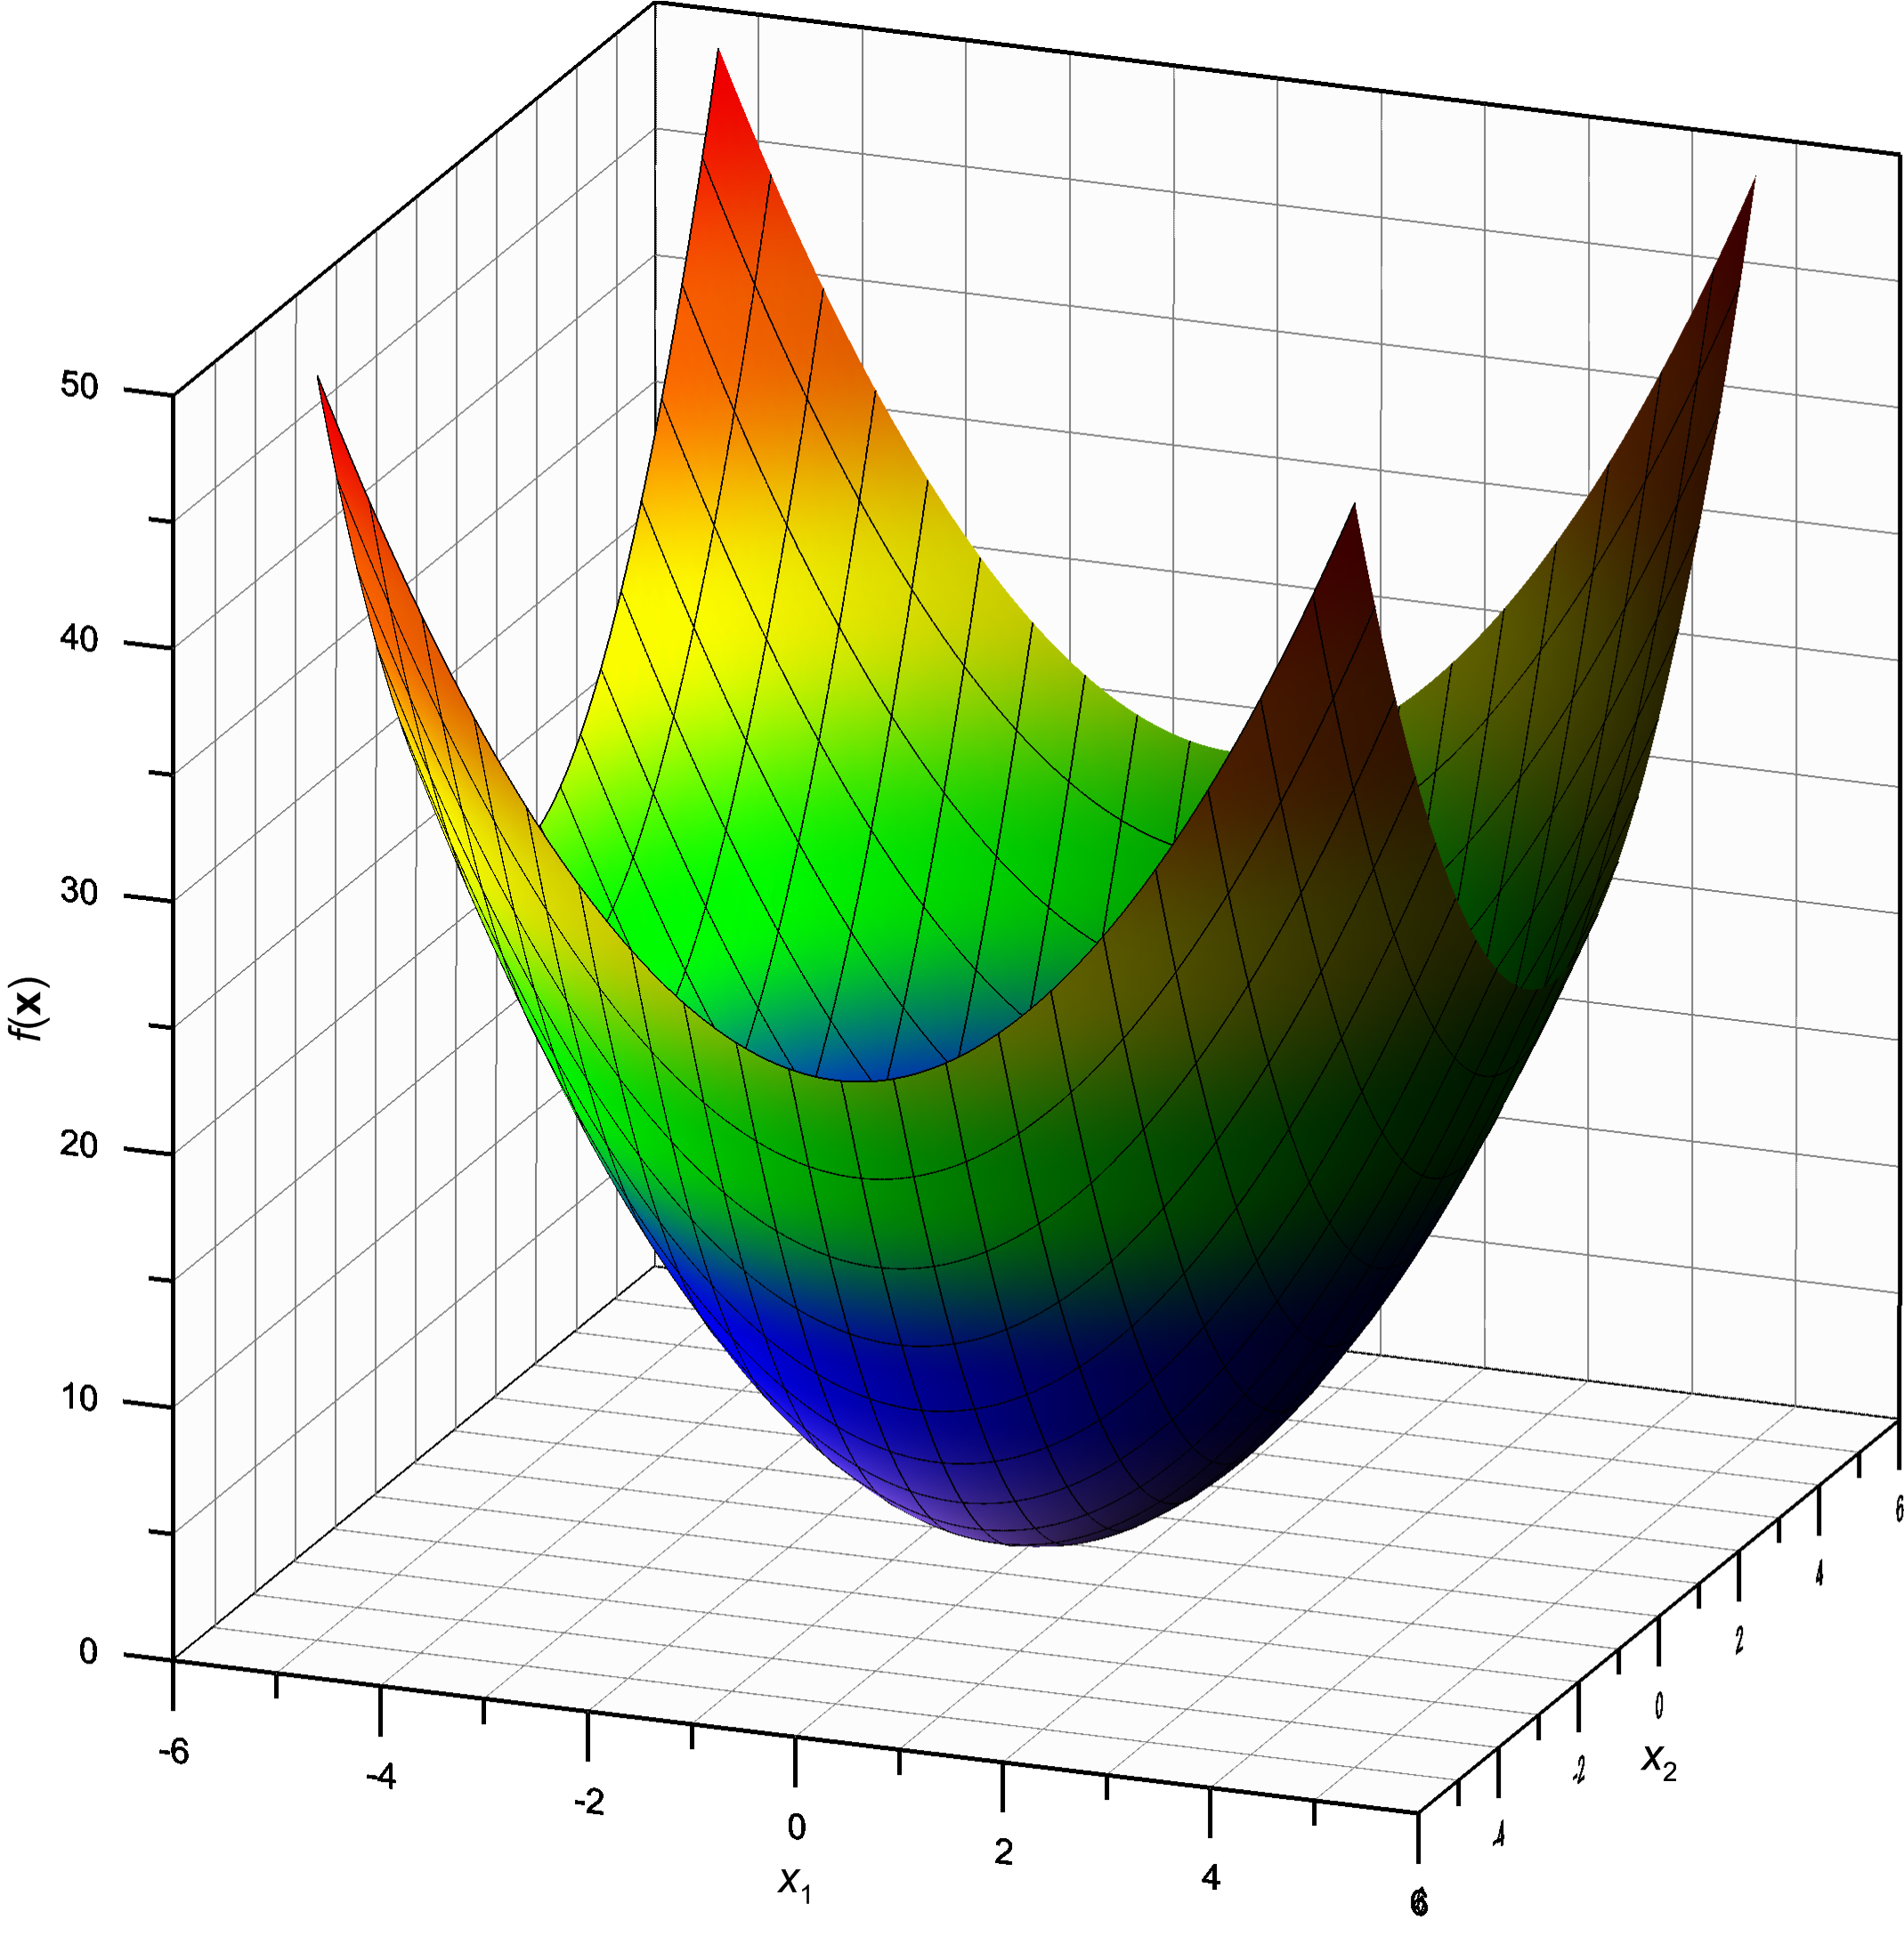

Тестовые функции
Глобальный минимум: f(x) = 0 при
x_{i} = 0, i = 1, …, n

Slide 65

Демонстрация работы алгоритма роя частиц

Slide 66






Сходимость алгоритма роя частиц
Итерация №0
Итерация №1
Итерация №2
Итерация №3
Итерация №10
Итерация №30

Slide 67

Влияние количества частиц на сходимость

Slide 68

Влияние параметра ϕ_{g} на сходимость

Slide 69
Модификации метода роя частиц
1. Добавление случайной телепортации (мутации).
2. Алгоритм с отрицательным подкреплением.
3. Совместное использование с другими алгоритмами оптимизации [1].
4. Разделение роя частиц на несколько групп.
1. Saptarshi Sengupta, Sanchita Basak, Richard II. (2018). Particle Swarm Optimization: A survey of historical and recent developments with hybridization perspectives. 10.3390/make1010010.

Slide 70


Преимущества и недостатки метода роя частиц
Простота реализации
Сильная зависимость качества
сходимости от выбранных коэффициентов

Slide 71


Примеры применения в радиотехнике
1. Fabio Renan Durand,Taufik Abrão. Power allocation in multibeam satellites based on particle swarm optimization. AEU - International Journal of Electronics and Communications. August 2017
2. Pachler, Nils & Garau Luis, Juan Jose & Guerster, Markus & Crawley, Edward & Cameron, Bruce. Allocating Power and Bandwidth in Multibeam Satellite Systems using Particle Swarm Optimization. In 2020 IEEE Aerospace Conference, 2020.

Slide 72
Ссылки
Алгоритм роя частиц.
Описание и реализации на языках Python и C#:
https://jenyay.net/Programming/ParticleSwarm
Реализация алгоритмов оптимизации на языке Rust:
https://github.com/Jenyay/rust-optimization
Выступление в Московском клубе программистов с докладом про алгоритм роя частиц:
https://www.youtube.com/watch?v=57YBBIwnkQU

Slide 73
Алгоритм пчел
Pham DT, Ghanbarzadeh A, Koc E, Otri S, Rahim S, Zaidi M.
“The Bees Algorithm”.
Technical Note, Manufacturing Engineering Centre, Cardiff University, UK, 2005

Slide 74

Алгоритм пчел

Slide 75






Сходимость алгоритма пчел
Итерация №0
Итерация №1
Итерация №2
Итерация №3
Итерация №300
Итерация №1000

Slide 76




Сходимость параметров оптимизируемой функции

Slide 77

Демонстрация работы алгоритма пчел

Slide 78

Сравнение генетического алгоритма и алгоритма пчел на примере функции Швефеля

Slide 79
Ссылки
Алгоритм пчел.
Описание и реализации на языке Python:
http://jenyay.net/Programming/Bees

Slide 80
Алгоритм случайного поиска

Slide 81

Алгоритм случайного поиска

Slide 82
Алгоритм имитации отжига
1. Kirkpatrick. S, Gelatt C. D., Vecchi M. P."Optimization by Simulated Annealing". Science
220 (4598), 1983, pp. 671–680
2. Černý, V. "Thermodynamical approach to the traveling salesman problem: An efficient simulation algorithm". Journal of Optimization Theory and Applications 45, 1985, pp. 41–51.

Slide 83

Алгоритм имитации отжига
Параметры алгоритма:
Начальная температура.
Коэффициент α (0 < α < 1)
Вероятность принятия худшего решения:

Slide 84
Другие методы глобальной оптимизации
Метод дифференциальной эволюции.
Bat-inspired algorithm (2010 г.)
Firefly algorithm.
Glowworm swarm algorithm.

Slide 85
Недостатки алгоритмов глобальной оптимизации
Большой объем вычислений
Возможность пропуска оптимального решения
Зависимость качества сходимости от целевой функции

